Slide 1
un sujet brûlant
Nouveautés et réponses à vos questions!

Slide 2
Comité scientifique
Dominique Tessier, M.D., CCMF, FCMF, FISTM – présidente
Omnipraticienne
Directrice médicale, Groupe Santé Voyage et Clinique régionale de PPE du CHUM Clinicienne, Groupe de médecine familiale du Quartier Latin Chargée d’enseignement de clinique, CHUM (Cliniques PPE et AHR)
Carl Fournier, M.D. – représentant Master Clinician Alliance (MCA)
Omnipraticien
Professeur adjoint de clinique, Département de médecine familiale de l’Université de Montréal
Marc Gagné, M.D. – mandataire FMOQ
Omnipraticien
Marc Steben, M.D., DESS en santé communautaire, CCMF, FCMF
Omnipraticien
Médecin de famille, GMF de la Cité Parc Lafontaine Président élu pour 2023, International Society for STD Research Professeur adjoint, École de santé publique, Université de Montréal
Brigitte Marchand, B. Pharm., FOPQ
Pharmacienne
Pharmacie Brigitte Marchand et Catherine Roy inc., membre du Groupe Jean Coutu
Clinique santé voyage Horizon
Cindy Caron
Infirmière

Slide 3
Divulgation des conflits d’intérêts
Dre Dominique Tessier (présidente)
Subventions ou honoraires : Abbott Virology, Bayer, Boehringer Ingelheim, Bristol Myers Squibb, Crucell (Janssen), Gilead, GlaxoSmithKline, Hoffmann-La Roche, Merck, Novartis, PaxVax (Emergent), Pfizer, Roche, Sanofi Aventis, Valneva
D^{r} Carl Fournier (représentant MCA)
Comités consultatifs : Bayer, AstraZeneca, Novo Nordisk, Otsuka, Abbott, Galderma
D^{r} Marc Gagné (mandataire FMOQ)
Pas de conflits d’intérêts à déclarer
D^{r} Marc Steben
Subventions ou honoraires en vaccinologie : GlaxoSmithKline, Merck, Pfizer
Mme Brigitte Marchand
Subventions ou honoraires : Pfizer, Sodalis, GlaxoSmithKline
Mme Cindy Caron
Subventions ou honoraires : Pfizer, GlaxoSmithKline, Merck, Sanofi, Valneva

Slide 4
Divulgation du conférencier
Conférencier: Yann Gosselin-Gaudreault
Liens avec des commanditaires financiers :
Bureau des conférenciers ou honoraires :
Abbott
BD
Dexcom
GSK
Merck
Moderna
Pfizer
Frais de consultation :
JAMP Pharma
Pharmascience
Notes:
Notes du conférencier
Veuillez remplir la diapositive en lien avec vos conflits d'intérêts potentiels.

Slide 5
Divulgation du modérateur
Modérateur(-trice) : [nom du modérateur]
Liens avec des commanditaires financiers :
Subventions ou soutien à la recherche :
Bureau des conférenciers ou honoraires :
Frais de consultation :
Brevet :
Autres :
Notes:
Notes du conférencier
Veuillez remplir la diapositive en lien avec vos conflits d'intérêts potentiels.

Slide 6
Divulgation de soutien financier
Ce programme est rendu possible grâce à Master Clinician Alliance Inc. qui a reçu une subvention à visée éducative sans droit de regard de GSK Canada.
Conflits d’intérêts possibles :
Yann Gosselin-Gaudreault a reçu une rémunération de l’association locale de la FMOQ sous forme d’honoraires
Les membres du comité scientifique ont reçu une rémunération de Master Clinician Alliance Inc. sous forme d’honoraires
Le mandataire de la FMOQ a reçu une rémunération de la FMOQ
GSK Canada tire profit de la vente du produit suivant, lequel pourrait faire l’objet de discussions dans le cadre de ce programme :
Zona-SU (SHINGRIX)
Notes:
Notes du conférencier
Veuillez remplir la diapositive en lien avec vos conflits d'intérêts potentiels.

Slide 7
Agrément
La Fédération des médecins omnipraticiens du Québec (FMOQ), organisme pleinement agréé en formation continue par le Collège des médecins du Québec (CMQ), reconnaît 1 heure d’activité de développement professionnel reconnue aux fins du Règlement sur la formation continue obligatoire des médecins du CMQ. Le Code d’éthique du Conseil québécois de développement professionnel continu des médecins (CQDPCM) doit être respecté (www.cqdpcm.ca).
Cette activité de formation continue est agréée par l’Ordre des pharmaciens du Québec (OPQ) et reconnaît 1 UFC aux participants pour cette activité.

Slide 8
Objectifs d’apprentissage
À la fin du programme, les participants seront en mesure :
d’optimiser la prise en charge du zona et de ses complications
d’élaborer une démarche clinique en matière de prévention du zona basée sur les lignes directrices
d’identifier les opportunités d’immunisation contre le zona pour les clientèles à risque de ≥ 18 ans
Notes:
Notes du conférencier
Le objectifs d'apprentissage ont été formulés à la suite d’un sondage réalisé les 2 et 3 juin 2022 par la FMOQ auprès de 248 médecins.
Le contenu de la présentation vise donc à répondre aux besoins identifiés dans ce sondage.
Vaccinateurs au Québec en 2022
Les infirmières, selon le PIQ (Protocole d’immunisation du Québec), peuvent administrer les vaccins sans ordonnance depuis 1997 (loi 95).
Les infirmières auxiliaires, selon un acte délégué accepté par l’infirmière, peuvent administrer les vaccins après l’évaluation de l’état de santé du patient faites par l’infirmière.
Les médecins omnipraticiens, pédiatres, etc., vaccinent ou prescrivent.
Depuis l’adoption de la loi 31, au printemps 2020, les pharmaciens vaccinateurs peuvent également prescrire et/ou administrer un vaccin. La loi 31 vise à élargir l’accessibilité à la vaccination :
Le pharmacien peut prescrire un vaccin, évaluer l’état de santé du patient et administrer le vaccin.
L’infirmière en pharmacie communautaire, selon le PIQ, évalue l’état de santé du patient et administre le vaccin.
Autre scénario : un pharmacien pratiquant en GMF évalue un patient et prescrit un vaccin.

Slide 9
Brise-glace
Quelle personnalité connue, parmi les suivantes, a subi des complications du zona en 2022?
Sophie Grégoire
Bryan Adams
Patrick Bruel
Justin Bieber
Notes:
Notes du conférencier
Réponse : D. Justin Bieber
Les trois autres ont eu la COVID (déclarations publiques).

Slide 10
Question brûlante
Identifiez le ou les signaux d’alarme, parmi les suivants, qui pourraient exiger une orientation de prise en charge urgente.
Picotements, vésicules sur le front, le nez ou dans l’oreille
Photophobie, douleur et rougeur oculaires, gonflement de la paupière
Signes de surinfection bactérienne sur les lésions
Paralysie d’un nerf facial
Patient présentant un état d’immunosuppression grave
Notes:
Notes du conférencier
Réponses : A, B, C, D, E
Dans les situations présentées sur cette diapositive, le risque de complications est élevé (les complications sont listées sur la prochaine diapositive).
Une consultation avec un médecin spécialiste (par exemple en ophtalmologie) et/ou un traitement intraveineux (d’acyclovir) peut être requis.
Référence :
Organisation mondiale de la Santé. Varicella and herpes zoster vaccines: WHO position paper, June 2014. Wkly Epidemiol Rec. 2014;89(25):265-88. PMID: 24983077.
https://www.who.int/publications/i/item/who-wer-8925-265-288

Slide 11
Complications du zona
Neurologiques | Ophtalmiques | Cardiovasculaires
Névralgie post-herpétique Neuropathie motrice Paralysie des nerfs crâniens Encéphalite Myélite transverse | Kératite stromale Iritis Rétinite Déficience visuelle Épisclérite Kératopathie | Accident ischémique transitoire (AIT) Accident vasculaire cérébral (AVC) Infarctus du myocarde (IM)
Cutanées | Viscérales
Surinfection bactérienne Lésions cicatricielles | Pneumonite Hépatite Encéphalite
Notes:
Notes du conférencier
Complications du zona
La complication la plus fréquente est la névralgie post-herpétique qui peut être très incapacitante et compromettre gravement la qualité de vie. D’autres complications peuvent être associées au zona : surinfection bactérienne, encéphalite, myélite transverse, syndrome de Ramsay Hunt, syndrome de Guillain-Barré, AVC secondaire à une vasculopathie, etc. L’atteinte de la branche ophtalmique du nerf trijumeau (branche V1) peut entraîner des complications ophtalmiques potentiellement graves qui méritent une évaluation rapide en ophtalmologie.
Chez la personne immunodéprimée, le zona peut se manifester par une éruption cutanée disséminée et causer des atteintes organiques.
Les conditions cliniques suivantes nécessitent une attention particulière : zona ophtalmique, zona disséminé, zona chez une personne immunodéprimée, zona compliqué d’une atteinte neurologique.
Référence :
Ministère de la Santé et des Services sociaux. Algorithme de prise en charge du zona aigu, [En ligne], 12 août 2021. [https://publications.msss.gouv.qc.ca/msss/document-003129/].

Slide 12
Comment orientez-vous un patient vers un collègue expert?
Notes:
Notes du conférencier
Un patient qui présente des signes et symptômes de zona va généralement :
consulter son médecin ou une clinique d’urgence;
consulter son pharmacien.
Après avoir amorcé le traitement antiviral (détails plus loin concernant les délais), le médecin qui pose le diagnostic et constate qu’il doit orienter le patient vers une prise en charge urgente devrait idéalement téléphoner à un collègue qui a une expertise selon l’atteinte (par exemple zona ophtalmique ou zona disséminé nécessitant un traitement par voie intraveineuse). Il peut ainsi appeler le médecin de garde en infection, en médecine interne ou en ophtalmologie.
Quant au pharmacien, il NE PEUT PRESCRIRE un médicament si :
les signes et symptômes sont présents à la tête;
un signe ou un symptôme est récurrent ou persistant après le premier médicament prescrit par le pharmacien;
un signe ou un symptôme suggère la présence d’une maladie chronique ou systémique non diagnostiquée;
un signe ou un symptôme laisse croire à un déclin ou à l’altération du fonctionnement d’un organe ou d’un système;
une réaction inhabituelle au médicament se produit.
S’il constate qu’il doit orienter le patient pour une prise en charge urgente, il devrait l’envoyer au centre hospitalier le plus près.
Lorsque le pharmacien prescrit, le patient doit être orienté vers un médecin ou une IPS dans les 72 h.

Slide 13
Cas brûlants!
Dose manquante du vaccin Zona-SU
Vaccination antérieure avec le vaccin Zona-VA
1
5
Douleur persistante
Diagnostics différentiels
2
6
Zona et immunosuppression
Zona et VIH
3
7
Zona et bronchopneumopathie chronique obstructive (BPCO)
Administration simultanée de plusieurs vaccins
Zona et diabète
Grossesse et allaitement
4
8
Notes:
Notes du conférencier
Afin d’atteindre les objectifs d’apprentissage, les trois premiers cas devraient être présentés.
Par la suite, il est possible de donner le choix aux participants.

Slide 14

CAS nº 1
Vous réalisez qu’une femme de 59 ans, vaccinée en février 2020 avec une dose de vaccin Zona-SU, n’a pas encore reçu sa 2e dose…
Quoi faire?

Slide 15
Le zona
Plus de 95 % des adultes nord-américains ont été infectés par le virus varicelle-zona*
La réactivation du virus de la varicelle entraîne le zona
1 personne sur 3 sera atteinte de zona à un moment de sa vie; cette proportion augmente à près de 50 % chez les personnes qui vivent jusqu’à 85 ans
Notes:
Notes du conférencier
Fardeau du zona :
Au Québec, annuellement :
7 décès
42 305 consultations médicales :
70 % de ≥ 50 ans
2 consultations/cas
593 hospitalisations :
Séjour moyen : 12 jours
Âge médian : 70-74 ans
Complications lors de l’hospitalisation : moins de 35 % des cas
- zona ophtalmique
- encéphalite zostérienne
Au Canada, annuellement :
20 décès
252 000 consultations médicales
2000 hospitalisations
Références :
Brisson M, et coll. Epidemiology of varicella zoster virus infection in Canada and the United Kingdom. Epidemiol Infect. 2001;127(2):305-14.
Harpaz R, Ortega-Sanchez IR, Seward JF; Advisory Committee on Immunization Practices (ACIP) Centers for Disease Control and Prevention (CDC). Prevention of herpes zoster: recommendations of the Advisory Committee on Immunization Practices (ACIP). MMWR Early Release. 2008;57(RR-5):1-30.
Ouhoummane N, et coll. Fardeau de la varicelle et du zona au Québec, 1990-2008 : impact du programme universel de vaccination. Institut national de santé publique du Québec, Rapport de recherche, 2011.
Monographie de SHINGRIX. GlaxoSmithKline Inc. 24 novembre 2021.

Slide 16
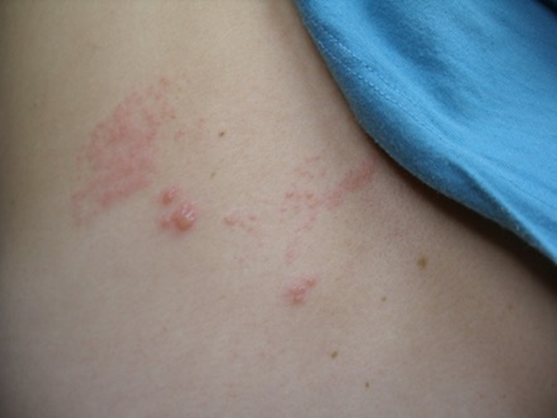
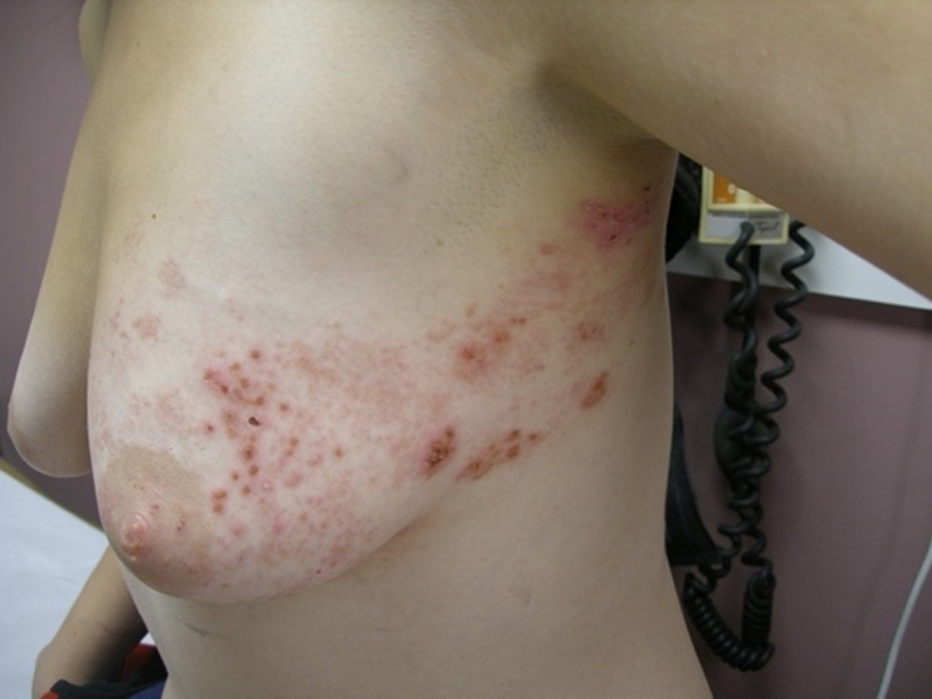
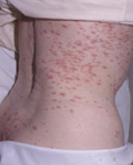
Rappel de la présentation clinique
Vésicules, pustules et croûtes
Zona localisé : éruption touchant 1 ou 2 dermatomes adjacents
Zona disséminé (moins fréquent) : peut toucher ≥ 3 dermatomes
* Photos fournies par le D^{r} Steben.
Centers for Disease Control and Prevention. Shingles (Herpes Zoster), [En ligne], mis à jour le 14 août 2019. [https://www.cdc.gov/shingles/hcp/clinical-overview.html/]
Notes:
Notes du conférencier
Les personnes atteintes de zona présentent, dans la plupart des cas, une éruption qui touche un ou deux dermatomes adjacents (zona localisé). Dans la majorité des cas également, l’éruption apparaît sur le tronc, le long d’un dermatome thoracique. L’éruption ne traverse généralement pas la ligne médiane du corps. Dans des cas moins fréquents, l’éruption est davantage étendue et touche trois dermatomes et plus; cette forme est appelée zona disséminé. Elle touche généralement des personnes dont le système immunitaire est déprimé ou supprimé. Le zona disséminé est parfois difficile à distinguer de la varicelle.
À noter que l’évolution peut être très rapide, comme l’illustre le cas présenté à gauche; 48 heures se sont écoulées entre les 2 photos.
Référence :
https://www.cdc.gov/shingles/hcp/clinical-overview.html
Examens pour confirmer le diagnostic :
Dépistage par immunofluorescence directe (IF)
Microscopie électronique
Culture des pustules (détection de l’ADN du virus par le test d’amplification des acides nucléiques (TAAN ou PCR) à partir d’un liquide de vésicule non croû­tée prélevé par écouvillon)

Slide 17
Vaccins contre le zona : indications (PIQ)
Le CIQ recommande l’utilisation du vaccin Zona-SU de préférence à celle du vaccin Zona-VA
Les personnes âgées de 80 ans et plus
Les personnes immuno-déprimées de ≥ 18 ans
G
G
Les personnes de ≥ 50 ans
R
Les personnes de 18 à 49 ans qui présentent des conditions médicales chroniques augmentant leur risque de zona ou de ses complications
A
Notes:
Notes du conférencier
CCNI : devrait être offert aux personnes de 50 ans et plus qui ne présentent pas de contre-indication.
Profil du patient par rapport à la vaccination
Afin d'adapter son approche, il peut être utile de valider la réceptivité du patient par rapport à la vaccination.
Il est d'ailleurs possible de le constater par les propos échangés avec lui. Voici des exemples :
Profil du patient hésitant :
Tous ces vaccins saturent-ils mon système et ma réponse immunitaires?
Pourquoi entendons-nous tant parler de vaccination depuis le début de la pandémie?
Mon médecin me recommande de me faire vacciner contre le zona en même temps que la grippe. Y a-t-il des interactions avec d'autres vaccins (C19, grippe, pneumonie)? J’ai peur qu’un vaccin puisse rendre l’autre moins efficace.
Je suis immunodéprimé et je prends des médicaments immunosuppresseurs (ou j’ai une maladie chronique). Mon spécialiste avait mentionné que je pouvais me faire vacciner contre le zona. Cela va-t-il interférer avec mon traitement? Mon traitement va-t-il interférer avec le vaccin? Est-il préférable d'attendre que je ne sois plus sous traitement?
Profil du patient provaccin :
J’ai été vacciné il y a plusieurs années déjà, pourquoi ai-je besoin de SHINGRIX? L’efficacité est-elle la même que celle de ZOSTAVAX®? Aurai-je besoin d’un rappel?
Profil du patient antivaccin :
Les vaccins ne sont pas sûrs et portent atteinte à mes droits.
Il n’y a aucune validité scientifique pour soutenir l’utilisation des vaccins dans la population générale.
Les risques de la vaccination dépassent les avantages (par exemple l’autisme).
On ne peut pas faire confiance aux compagnies pharmaceutiques; elles veulent seulement vendre leurs produits, sans tenir compte de l’impact sur les personnes qui les utilisent.
Ma religion interdit la vaccination.
De toute façon, j’ai déjà eu la varicelle, ce virus ne peut pas m’affecter.
CANVax : promouvoir la résilience de la vaccination
L’avalanche d’informations sur la vaccination en ligne a une énorme incidence sur le pourcentage de la population qui choisit de se faire vacciner. La désinformation sur les vaccins peut se répandre largement dans le Web 2.0 interactif et les médias sociaux, ce qui peut noyer les informations scientifiques fondées sur les données probantes. La multitude d’informations erronées sur la vaccination que l’on trouve en ligne mine la confiance des gens envers les professionnels de la santé et les programmes de vaccination publics. Il n’y a pas de solutions simples, mais sept stratégies fondées sur des données probantes peuvent vous aider à contrer ce phénomène : https://www.canada.ca/fr/sante-publique/services/rapports-publications/releve-maladies-transmissibles-canada-rmtc/numero-mensuel/2020-46/numero-1-2-janvier-2020/article-4-canvax-promouvoir-resilience-vaccination.html

Slide 18

Dose et calendrier selon le PIQ
Vaccin Zona-SU
Administrer par voie IM dans le muscle deltoïde
Schéma en 2 doses
Intervalle recommandé : de 2 à 12 mois
Intervalle minimal : 4 semaines
4 semaines
Semaines
0 mois
2 mois
12 mois
Vaccin Zona-VA
Administrer le contenu du format unidose par voie IM de préférence ou par voie SC
Notes:
Notes du conférencier
Dose et calendrier selon le CCNI : 2 doses, à un intervalle de 2 à 6 mois
(Le CCNI suggère d’envisager un calendrier d’administration à 0 et 12 mois afin d’améliorer l’adhésion à la deuxième dose – par exemple au moyen de l’administration simultanée avec un autre vaccin – selon un profil d’innocuité acceptable et une solide réponse immunitaire anti-gE pour ce calendrier, bien qu’elle n’ait pas été non inférieure à ceux d’une administration à 0 et 2 mois.)
Références :
https://www.canada.ca/en/public-health/services/publications/healthy-living/canadian-immunization-guide-part-4-active-vaccines/page-8-herpes-zoster-(shingles)-vaccine.html#a6
https://www.canada.ca/en/public-health/services/publications/healthy-living/canadian-immunization-guide-part-1-key-immunization-information/page-10-timing-vaccine-administration.html
Observance du calendrier à 2 doses (vaccin Zona-SU)
Selon deux études, l’observance du calendrier de vaccination était élevée (> 94 %); presque tous les sujets sont revenus pour recevoir leur deuxième dose.
Lal H, et coll. Efficacy of an Adjuvanted Herpes Zoster Subunit Vaccine in Older Adults. N Engl J Med. 2015;372:2087-96.
Cunningham AL, et coll. Efficacy of the herpes zoster subunit vaccine in adults 70 years of age or older. N Engl J Med. 2016;375(11):1019-32.

Slide 19
Administration du vaccin Zona-SU
Bien agiter la fiole d’adjuvant fournie avec le vaccin
Prélever tout l’adjuvant pour reconstituer l’antigène lyophilisé
Agiter le produit reconstitué afin d’obtenir une solution homogène
Administrer le vaccin
le plus rapidement possible après sa reconstitution ou
au plus tard 6 heures après en le conservant entre 2 et 8 °C
Administrer le contenu du format unidose par voie IM
Le système adjuvant AS01_{B} amplifie la réponse immunitaire à la gE
Anticorps dirigés contre la gE
Préparation avec adjuvant
Réponse immunitaire
Réponse immunitaire à long terme
Réponse immunitaire puissante et plus large
Préparation sans adjuvant
Jours
Mois-années
Temps
Notes:
Notes du conférencier
Comme les autres adjuvants, AS01 induit une réponse inflammatoire locale et passagère¹.
Cette inflammation passagère, souvent associée à des symptômes locaux ou généraux, stimule une réponse puissante et durable spécifique du virus varicelle-zona (VVZ)².
Références :
Didierlaurent AM, et coll. Adjuvant system AS01: helping to overcome the challenges of modern vaccines. Expert Rev Vaccines. 2017;16(1):55-63.
Leroux-Roels G, et coll. Impact of adjuvants on CD4(+) T cell and B cell responses to a protein antigen vaccine: Results from a phase II, randomized, multicenter trial. Clin Immunol. 2016;169:16-27.

Slide 20
Retards dans les calendriers de vaccination
On ne reprend généralement pas une série de vaccins qui a été interrompue
Si le calendrier de vaccination a été interrompu, le poursuivre là où il a été arrêté, même si l’intervalle représente des années
Les retards entre les doses ne diminuent pas la concentration finale d’anticorps de la plupart des produits multidoses
La protection pourrait ne pas être maximale tant que la série complète de vaccins n’aura pas été administrée
Gouvernement du Canada. Calendrier d'administration des vaccins : Guide canadien d'immunisation, [En ligne], mis à jour le 13 janvier 2020. [https://www.canada.ca/fr/sante-publique/services/publications/vie-saine/guide-canadien-immunisation-partie-1-information-cle-immunisation/page-10-calendrier-administration-vaccins.html]; Ministère de la Santé et des Services sociaux. PIQ, [En ligne], mis à jour le 3 mai 2019. [https://www.msss.gouv.qc.ca/professionnels/vaccination/piq-calendriers-de-vaccination/].
Notes:
Notes du conférencier
Calendrier d’administration des vaccins : Guide canadien d'immunisation
Retards dans les calendriers de vaccination
Le fait de manquer un rendez-vous constitue l’une des raisons principales du non-respect du calendrier de vaccination recommandé, ce qui se traduit par un intervalle plus long que recommandé entre les doses d'un vaccin. Quel que soit l’intervalle entre les doses, on ne reprend généralement pas à zéro une série de vaccins qui a été interrompue, car les retards entre les doses ne diminuent pas la concentration finale d’anticorps de la plupart des produits multidoses. Cela dit, la protection pourrait ne pas être maximale tant que la série complète de vaccins n’aura pas été administrée.
Référence :
https://www.canada.ca/fr/sante-publique/services/publications/vie-saine/guide-canadien-immunisation-partie-1-information-cle-immunisation/page-10-calendrier-administration-vaccins.html
Lignes directrices provisoires sur la continuité des programmes d’immunisation pendant la pandémie de COVID-19 (13 mai 2020)
Immunisations chez les adultes et adultes plus âgés
Pour les adultes de plus de 50 ans qui ont reçu la première dose du vaccin recombinant contre le zona, la deuxième dose peut être reportée jusqu’à l’intervalle de 6 à 12 mois (les doses sont généralement recommandées à 2 à 6 mois d’intervalle, et peuvent être envisagées jusqu’à 12 mois d’intervalle) en supposant que le risque de COVID-19 sera plus faible à ce moment-là. Si un intervalle supérieur à 6 à 12 mois après la première dose s’est écoulé, il n’est pas nécessaire de recommencer la série de vaccins; la décision de terminer la série doit prendre en considération le risque de transmission communautaire locale de COVID-19, en reconnaissant que les personnes peuvent rester exposées au risque de zona pendant un intervalle plus long que celui recommandé entre les doses 1 et 2.
Référence :
https://www.canada.ca/fr/sante-publique/services/immunisation/comite-consultatif-national-immunisation-ccni/lignes-directrices-provisoires-programmes-immunisation-pendant-pandemie-covid-19.html#a10%20%E2%80%8B

Slide 21
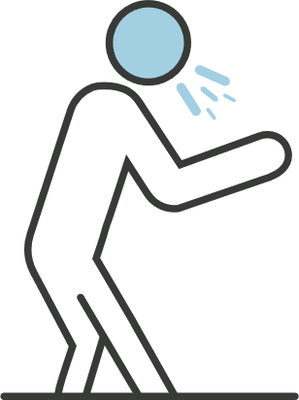
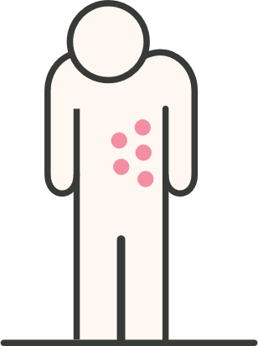
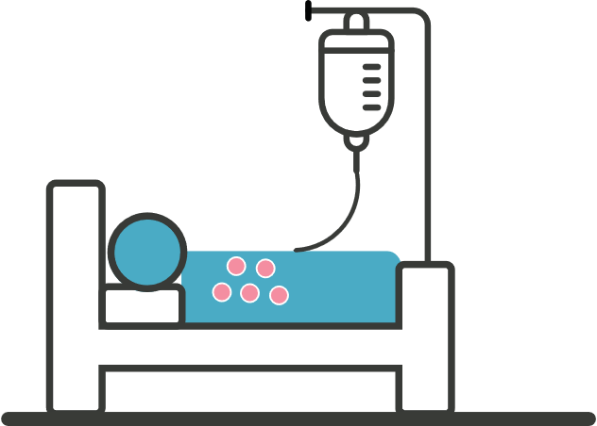

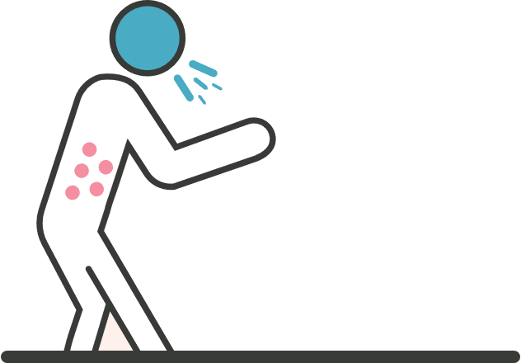








Importance de maintenir la vaccination contre le zona
Un diagnostic de COVID-19 chez les adultes âgés de ≥ 50 ans était associé à un risque accru d’apparition du zona
SRAS-CoV-2
Risque de zona après un diagnostic de COVID-19
Risque de zona après une hospitalisation due à la COVID-19
Peut réactiver le virus varicelle-zona
15 %
21 %
Dysfonctionnement immunitaire des lymphocytes T
Diagnostic
de COVID-19
Zona
1,15 (1,07-1,24)
1,21 (1,03-1,41)
Étude de cohorte rétrospective
Cohorte avec COVID-19 n = 394 677
Rapport des taux d’incidence de zona corrigés avec IC à 95 %
Avec zona
Taux d’incidence de zona brut par 1000 personnes-années
Sans zona
Rapport d’appariement de 1:4
Avec zona
8,16
6,81
Adultes âgés de ≥ 50 ans
2 bases de données des États-Unis
Sans zona
Cohorte sans COVID-19 n = 1 577 346
Mars 2020 à février 2021
La COVID-19 pourrait être un facteur de risque de zona chez les adultes âgés de ≥ 50 ans. Cette constatation fait ressortir la pertinence du maintien de la vaccination contre le zona.
Notes:
Notes du conférencier
Contexte : Des rapports de cas ont décrit la présence de zona chez des patients atteints de la maladie à coronavirus 2019 (COVID-19). Toutefois, cela constitue des preuves de faible qualité pour établir une association. Nous avons donc effectué une étude de cohorte rétrospective afin d’évaluer le risque d’apparition du zona après un diagnostic de COVID-19.
Méthodologie : Nous avons comparé l’incidence du zona chez les personnes âgées de ≥ 50 ans ayant reçu un diagnostic de COVID-19 par rapport à celles n’ayant jamais reçu de diagnostic de COVID-19. Nous avons utilisé les données des bases de données américaines MarketScan Commercial Claims and Encounters and Medicare Supplemental (mars 2020 à février 2021) et Optum Clinformatics Data Mart (mars à décembre 2020). Les personnes atteintes de COVID-19 ont été appariées exactement dans un rapport de 1:4 à celles n’ayant jamais eu la COVID-19 selon l’âge, le sexe, la présence de facteurs de risque de zona et le niveau des coûts des soins de santé. Les rapports des taux d’incidence corrigés (RTIc) ont été estimés par une régression de Poisson.
Résultats : Un total de 394 677 personnes âgées de ≥ 50 ans atteintes de COVID-19 ont été appariées à 1 577 346 personnes sans COVID-19. La durée moyenne du suivi après le diagnostic de COVID-19 et l’évaluation des caractéristiques initiales était équilibrée entre les cohortes. Les personnes ayant reçu un diagnostic de COVID-19 présentaient un risque de zona 15 % plus élevé que celles sans COVID-19 (RTIc : 1,15; IC à 95 % : 1,07 à 1,24; p < 0,001). L’augmentation du risque de zona était plus prononcée (21 %) après une hospitalisation due à la COVID-19 (RTIc : 1,21; IC à 95 % : 1,03-1,41; p = 0,02).
Conclusions : Nous avons constaté qu’un diagnostic de COVID-19 chez les personnes âgées de ≥ 50 ans était associé à un risque significativement accru d’apparition du zona, ce qui fait ressortir la pertinence du maintien de la vaccination contre le zona.
Référence :
Bhavsar A, Lonnet G, Wang C, Chatzikonstantinidou K, Parikh R, Brabant Y, Servotte N, Shi M, Widenmaier R, Aris E. Increased Risk of Herpes Zoster in Adults ≥50 Years Old Diagnosed With COVID-19 in the United States. Open Forum Infect Dis. 9 mars 2022;9(5):ofac118. DOI : 10.1093/ofid/ofac118. PMID : 35392454. PMCID : PMC8982770.
En se fondant sur les expériences du déploiement de la vaccination contre la COVID-19 au Canada, on constate qu’un moyen clé d’améliorer le taux de vaccination chez les adultes âgés est d’accroître la sensibilisation aux risques d’une maladie et à l’importance de la prévention grâce à la vaccination.
L’atteinte d’un taux de vaccination contre la COVID-19 presque universel chez les Canadiens âgés a contribué à dissiper les idées fausses concernant la réticence à la vaccination et les opinions générales s’opposant à la vaccination au sein de ce groupe. Bien que les Canadiens âgés aient montré qu’ils sont prêts à se faire vacciner – lorsque le besoin est clair et que les vaccins sont accessibles –, les taux de vaccination contre la grippe, le zona et les pneumococcies sont malheureusement demeurés faibles. Le Canada n’a aujourd’hui toujours pas atteint les objectifs de vaccination nationaux établis il y a longtemps par l’ASPC chez les adultes âgés. Parmi les Canadiens âgés de ≥ 65 ans, seulement 55 % ont reçu le vaccin antipneumococcique et seulement 70 % ont reçu le vaccin antigrippal au cours de la saison 2020-2021. De façon similaire, seulement 27 % des Canadiens âgés de ≥ 50 ans ont reçu le vaccin contre le zona. Le déploiement du vaccin contre la COVID-19 a mis en évidence des lacunes importantes dans notre compréhension de la façon de promouvoir l’adoption de la vaccination contre d’autres maladies chez les Canadiens âgés. Néanmoins, il a également permis de tirer des leçons importantes qui peuvent être appliquées aux futures campagnes de vaccination en vue d’améliorer les taux de vaccination.
Référence :
https://static1.squarespace.com/static/5c2fa7b03917eed9b5a436d8/t/61def51ac8568f1c6d94fd2f/1642001709606/NIA_Vaccine+Hesitancy+-+Final+-+Updated+Dec+2021.pdf

Slide 22
Vaccins contre la COVID et le zona
Chez l’adulte, le Comité sur l’immunisation du Québec (CIQ) considère que ces vaccins peuvent être administrés en même temps qu’un vaccin inactivé, un vaccin vivant atténué ou un test cutané à la tuberculine (TCT), ou à n’importe quel moment avant ou après :
COVID-19 ARNm (vaccins à ARN messager)
COVID-19 PRA (vaccins à protéine recombinante avec adjuvant)
COVID-19 VV (vaccins à vecteur viral)
Notes:
Notes du conférencier
Le CIQ considère que les vaccins COVID-19 ARNm peuvent être administrés en même temps qu’un vaccin inactivé, un vaccin vivant atténué ou un TCT, ou à n’importe quel moment avant ou après. Cependant, pour les enfants âgés de 6 mois à 4 ans, le CIQ recommande de respecter si possible un intervalle de 14 jours entre un vaccin contre la COVID-19 et un vaccin inactivé ou un vaccin vivant atténué ainsi que d’éviter la coadministration. Par contre, afin d’éviter les occasions manquées de vaccination, le CIQ autorise, en tenant compte des données disponibles pour les autres groupes d’âge, la coadministration des vaccins COVID-19 ARNm avec d’autres vaccins ou l’utilisation d’un intervalle de moins de 14 jours chez les enfants âgés de 6 mois à 4 ans.
Le CIQ considère que les vaccins COVID-19 PRA peuvent être administrés en même temps qu’un vaccin inactivé, un vaccin vivant atténué ou un TCT, ou à n’importe quel moment avant ou après.
Le CIQ considère que les vaccins COVID-19 VV peuvent être administrés en même temps qu’un vaccin inactivé, un vaccin vivant atténué ou un TCT, ou à n’importe quel moment avant ou après.
Références :
https://www.msss.gouv.qc.ca/professionnels/vaccination/piq-vaccins/covid-19-vaccin-a-arn-messager-contre-la-covid-19/
https://www.msss.gouv.qc.ca/professionnels/vaccination/piq-vaccins/covid-19-pra-vaccin-a-proteine-recombinante-avec-adjuvant-contre-la-covid-19/
https://www.msss.gouv.qc.ca/professionnels/vaccination/piq-vaccins/covid-19-vv-vaccins-a-vecteur-viral-contre-la-covid-19/

Slide 23
CAS nº 1
Vous réalisez qu’une femme de 59 ans, vaccinée en février 2020 avec une dose de vaccin Zona-SU, n’a pas encore reçu sa 2e dose…
Messages clés du cas
Le PIQ recommande de vacciner toutes les personnes âgées de ≥ 50 ans
Vaccin Zona-SU : administration IM de 2 doses à un intervalle de 2 à 12 mois (PIQ)
En cas d’interruption : poursuivre le calendrier de vaccination là où il a été arrêté
❐ Retour

Slide 24

CAS nº 2
Un homme de 55 ans dont le zona a été traité avec un antiviral il y a 4 mois vous consulte aujourd’hui pour la prise en charge de sa douleur persistante. Il se demande d’ailleurs si la vaccination pourrait atténuer la douleur.
Comment optimiser la prise en charge de sa douleur?

Slide 25


Névralgie post-herpétique (NPH)
Complication la plus fréquente du zona aigu
Douleur qui persiste > 90 jours après le début de l’éruption cutanée et qui peut durer des mois ou des années
Douleur complexe, par exemple :
pulsatile
en coup de poignard
superficielle
intermittente ou continue
sensation de brûlure, de démangeaisons intenses, d’allodynie ou d’hyperalgie
L’incidence augmente avec l’âge
Réduit souvent de beaucoup la qualité de vie, en particulier chez les personnes âgées
Cohen JI. N Engl J Med. 2013;369(3):255-63; Whitley RJ. Varicella-Zoster Virus Infections, dans : Harrison’s principles of internal medicine [Internet]. New York (NY); McGraw Hill Medical; Ouhoummane N, et coll. Fardeau de la varicelle et du zona au Québec, 1990-2008 : impact du programme universel de vaccination. Institut national de santé publique du Québec, Rapport de recherche, 2011, p. 39 et annexes. ISBN : 978-2-550-63185‐9; Agence de la santé publique du Canada. Guide canadien d’immunisation, [En ligne], mis à jour le 13 mai 2020. [https://www.canada.ca/fr/sante-publique/services/guide-canadien-immunisation.html].
Notes:
Notes du conférencier
À noter que la névralgie post-herpétique (NPH) est aussi connue sous l’appellation névralgie post-zostérienne (NPZ).
Nous utilisons ici la terminologie du PIQ, soit NPH.
Le traitement de la NPH exige souvent une médication multiple ou polypharmacie, et donc entraîne des risques tels que : effets indésirables, malaises et inquiétudes reliées à la médication et aux coûts associés. Il y a également un coût sociétal relié à la NPH.
Références :
Boivin G, et coll. Management and prevention of herpes zoster: A Canadian perspective. Can J Infect Dis Med Microbiol. 2010;21(1):45-52.
Moulin DE, et coll. Pharmacological management of chronic neuropathic pain - consensus statement and guidelines from the Canadian Pain Society.Pain Res Manage. 2007;12(1):13-21.
Johnson RW. Zoster-associated pain: what is known, who is at risk and how can it be managed? Herpes. 2007;14(Suppl 2):30-4.
Schmader K, Yoshikawa TT. Herpes zoster in older adults. Clin Infect Dis. 2001;32(10):1481-6.
McElhaney JE. Herpes zoster: a common disease that can have a devastating impact on patients' quality of life. Expert Rev Vaccines. 2010;9(3 Suppl):27-30.
Johnson RW, et coll. The impact of herpes zoster and post-herpetic neuralgia on quality-of-life. BMC Med. 2010;21;8:37.
Impact sur la qualité de vie :
Drolet et ses collaborateurs ont étudié le fardeau du zona dans la population canadienne et mis en lumière son impact significatif sur la qualité de vie. Les auteurs ont évalué la gravité de la douleur causée par le zona, son effet sur les activités de la vie quotidienne ainsi que la qualité de vie chez 261 patients atteints de zona, parmi lesquels 24 % avaient développé une névralgie post-herpétique. Ils ont découvert que la maladie avait un impact majeur sur le sommeil, la joie de vivre, les activités générales, l’humeur de même que le degré d’anxiété et de dépression.
Drolet M, et coll. The impact of herpes zoster and postherpetic neuralgia on health-related quality of life: a prospective study. CMAJ. 2010;182:1731-6.
Monographie de SHINGRIX (24 novembre 2021) : Les patients touchés font état de symptômes névralgiques caractéristiques, prenant notamment la forme d’une douleur pulsatile ou en coup de poignard profonde ou superficielle, intermittente ou continue, d’un endolorissement ou d’une sensation de brûlure spontanés, de démangeaisons intenses, d’allodynie et d’hyperalgie.

Slide 26
Est-ce que le traitement antiviral jouerait un rôle dans la prévention de la NPH?

Slide 27
Antiviraux et NPH
Doivent être administrés au moment de l’éruption cutanée
≤ 72 heures suivant l’apparition du zona
Zona ophtalmique : dès l’apparition (prise en charge)
L’efficacité pour prévenir la NPH est limitée
Incidence de la NPH dans 5 ECRA visant à évaluer l’acyclovir par rapport au placebo¹
Durée après l’apparition de l’éruption de zona
RR (IC à 95 %)
4 mois (3 ECRA; n = 609)
0,75 (0,51-1,11)
6 mois (2 ECRA; n = 476)
1,05 (0,87-1,27)
0
0.5
1
1.5
2
RR
En faveur de l’acyclovir
En faveur du placebo
L’acyclovir ne réduit pas considérablement l’incidence de la NPH.
Notes:
Notes du conférencier
Le traitement de l'herpes zoster doit débuter dès que possible, idéalement pendant la phase prodromique et risque d'être inefficace s'il est administré > 72 heures après l'apparition des lésions cutanées, en particulier en l'absence de lésions nouvellement formées.
Ce traitement (antiviral) doit débuter dès que possible (dans les 72 heures suivant l’apparition de l’éruption), afin de garantir une efficacité optimale.
La prise d’antiviraux au moment de l’éruption cutanée du zona a été proposée comme intervention possible pour prévenir l’apparition d’une NPH.
Dans leur revue systématique, Chen et ses collaborateurs ont découvert que des données probantes de grande qualité montrent que l’aciclovir par voie orale ne réduit pas significativement l’incidence de la NPH et ont conclu que des études bien conçues devront être menées sur la prévention de la NPH par le famciclovir ou d’autres antiviraux plus récents puisque les données à cet égard sont insuffisantes à l’heure actuelle.
Références :
Kaye KM. Herpes zoster, Le Manuel Merck, [En ligne], mis à jour en octobre 2021. [https://www.merckmanuals.com/fr-ca/professional/maladies-infectieuses/virus-herp%C3%A9tiques-herpes-virus/herpes-zoster#].
National Institute on Ageing. (2022). The Overlooked Issue of Shingles Infections in Older Canadians And How to Address It! Toronto, ON: National Institute on Ageing, Ryerson University, [En ligne], publié en mars 2022. [https://static1.squarespace.com/static/5c2fa7b03917eed9b5a436d8/t/622f468a48d4e81436aade91/1647265419577/Shingles+Report+-+Final2.pdf].
Chen N, Li Q, Yang J, et coll. Antiviral treatment for preventing postherpetic neuralgia. Cochrane Database of Systematic Reviews 2014; 2:CD006866. [En ligne], publié en 2014. [https://www.cochranelibrary.com/cdsr/doi/10.1002/14651858.CD006866.pub3/epdf/full].

Slide 28
Antiviraux et NPH : prévalence de la douleur
Prévalence de la douleur liée au zona chez les patients de ≥ 50 ans traités par des antiviraux (94 % des patients traités)*
NPH : douleur persistant pendant ≥ 3 mois après l’apparition d’une éruption aigüe de zona
50 % des patients atteints de NPH éprouvaient encore de la douleur 12 mois après le diagnostic de zona
Jour
Mois
N = 1032
Notes:
Notes du conférencier
Comprendre l’effet du zona et de la douleur liée au zona devrait guider les soins afin d’améliorer la qualité de vie liée à la santé chez les patients âgés. Une étude observationnelle, multicentrique, prospective et longitudinale de 12 mois a été menée en France dans un contexte de soins primaires chez des patients âgés de ≥ 50 ans présentant une éruption de zona aiguë. La douleur liée au zona signalée par le patient a été évaluée au moyen de questionnaires validés (Douleur neuropathique en 4 questions [DN4], Zoster Brief Pain Inventory [ZBPI] et Neuropathic Pain Symptom Inventory [NPSI]) lors des jours 0 et 15, ainsi qu’aux mois 1, 3, 6, 9 et 12. La qualité de vie liée à la santé a été évaluée au moyen du questionnaire abrégé à 12 points sur l’état de santé (SF-12) et de l’échelle Hospital Anxiety and Depression au jour 0 et aux mois 3, 6 et 12. Sur les 1358 patients inclus, 1032 ont terminé le suivi. L’âge moyen ± écart-type était de 67,7 ± 10,7 ans (étendue : de 50 à 95); 62,2 % des participants étaient des femmes. La plupart des patients (94,1 %) ont reçu des médicaments antiviraux. La prévalence de la douleur liée au zona au jour 0 et aux mois 3, 6, 9 et 12 était de 79,6 %, 11,6 %, 8,5 %, 7,4 % et 6,0 %, respectivement. Comparativement aux patients sans douleur, les patients ayant une douleur persistante présentaient des scores inférieurs aux résumés des composantes physiques et mentales du SF-12 et au score d’interférence du ZBPI. Selon une analyse de régression logistique, les principaux facteurs prédictifs au jour 0 de la névralgie post-zostérienne au mois 3 étaient l’âge, le sexe masculin, le score d’interférence du ZBPI, le score du résumé de la composante physique du SF-12 et la qualité neuropathique de la douleur (score DN4 ≥ 4). Malgré un diagnostic précoce et un traitement par des agents antiviraux, de nombreux patients atteints de zona éprouvent une douleur persistante et une réduction marquée à long terme de la qualité de vie liée à la santé.
Référence :
Bouhassira D, et coll. Patient perspective on herpes zoster and its complications: an observational prospective study in patients aged over 50 years in general practice. Pain. 2012;153(2):342-9. DOI : 10.1016/j.pain.2011.10.026. Diffusion en ligne le 3 déc. 2011. PMID : 22138256.

Slide 29
Traitement de la NPH
Les traitements comprennent la gabapentine, la prégabaline, les antidépresseurs cycliques, la pommade locale à la capsaïcine ou à la lidocaïne et l’injection de toxine botulique
Des antalgiques opiacés peuvent s’avérer nécessaires
Une administration par voie intrathécale (canal spinal) de méthylprednisolone peut être utile
L’efficacité des différents traitements
laisse à désirer.
NPH : névralgie post-herpétique
Dworkin RH, et coll. Clin Infect Dis. 2007;44 Suppl 1:S1-26; Kaye KM. Herpes zoster, Le Manuel Merck, [En ligne], mis à jour en octobre 2021. [https://www.merckmanuals.com/fr-ca/professional/maladies-infectieuses/virus-herp%C3%A9tiques-herpes-virus/herpes-zoster#].
Notes:
Références :
Dworkin RH, et coll. Recommendations for the management of herpes zoster. Clin Infect Dis. 2007;44 Suppl 1:S1-26. doi: 10.1086/510206
Kaye KM. Herpes zoster, Le Manuel Merck, [En ligne], mis à jour en octobre 2021. [https://www.merckmanuals.com/fr-ca/professional/maladies-infectieuses/virus-herp%C3%A9tiques-herpes-virus/herpes-zoster#].

Slide 30
Traitements pharmacologiques et NPH
Médicament | NPT*
Timbre de lidocaïne | 2,0
Crème de capsaïcine | 3,3
Antidépresseurs tricycliques | 2,6
Narcotiques Oxycodone Morphine | 2,5 2,8
Prégabaline | 4,2
Gabapentine | 4,6
Tramadol | 4,0
* NPT pour qu’un patient obtienne une diminution d’au moins 50 % de l’intensité de sa douleur par rapport au départ.
Toutefois :
L’efficacité des traitements pharmacologiques de la NPH n’est pas constante
Même les traitements les plus efficaces procurent une analgésie cliniquement significative chez moins de la moitié des patients
La NPH peut persister durant des années, voire toute la vie; or, les données sur ces médicaments ne s’échelonnent pas au-delà d’un traitement de quelques semaines
Notes:
Notes du conférencier
Il n’existe actuellement aucun traitement modificateur de la NPH. Le traitement repose donc sur la maîtrise des symptômes. Comme la douleur peut persister durant des années, voire toute la vie, il n’est pas rare que des patients doivent prendre des médicaments durant de longues périodes.
Le tableau présente quelques-unes des options pharmacologiques pour le traitement de la NPH ainsi que leur NPT respectif, c’est-à-dire le nombre de patients à traiter pour qu’un patient obtienne un soulagement d’au moins 50 % de sa douleur.
Référence :
Johnson RW, Rice ASC. Clinical Practice. Postherpetic neuralgia. N Engl J Med. 2014;371(16):1526-33.

Slide 31
Question brûlante
Quel est le risque de récurrence de zona après 8 ans?
1 %
6 %
16 %
Notes:
Notes du conférencier
Réponse : B. Risque de 6 % à 8 ans

Slide 32
Risque de récurrence du zona
2e épisode de zona : risque de 6 % à 8 ans
A
Risque global
B
Statut immunologique
C
Affections concomitantes
D
Durée de la douleur liée au zona
0,20
0,20
Non
0,20
Non
0,20
0-30
Oui
Oui
31-90
0,15
0,15
0,15
0,15
≥ 91
Récurrence cumulée
Récurrence cumulée
Récurrence cumulée
Récurrence cumulée
0,10
0,10
0,10
0,10
0,05
0,05
0,05
0,05
p ≤ 0,0001
p ≤ 0,0001
p ≤ 0,0001
0
0
0
0
0
2
4
6
8
10
12
0
2
4
6
8
10
12
0
2
4
6
8
10
12
0
2
4
6
8
10
12
Temps (années)
Temps (années)
Temps (années)
Temps (années)
N^{bre} à risque
N^{bre} à risque
N^{bre} à risque
N^{bre} à risque
39 441
31 810
20 026
10 170
4200
1143
0
34 033
27 582
17 468
8834
3630
1005
0
21 057
17 333
11 374
5895
2465
702
1
33 222
27 084
17 214
8788
3707
1005
1
5408
4228
2558
1336
570
138
1
18 384
14 477
8652
4275
1735
441
2
3950
3069
1857
927
339
94
3
2269
1657
955
455
154
44
Notes:
Notes du conférencier
Le risque véritable de récidive du zona chez des adultes immunocompétents ayant déjà eu le zona n’a pas été clairement établi, étant donné que l’incidence déclarée antérieurement variait en fonction des méthodes utilisées et de la durée du suivi. Récemment, Yawn et ses collaborateurs ont examiné les dossiers médicaux de 1669 résidents du comté d’Olmsted (Minnesota) âgés de plus de 22 ans et ont fait état d’un taux de récidive de 5,7 % (IC à 95 % : 4,4-6,9) au cours d’une période de 8 ans chez des personnes immunocompétentes au moment de leur première crise de zona. Il s’agit d’une donnée comparable à certaines estimations du taux d’incidence d’une première crise de zona.
Pour plus d’information :
Kim YJ, et coll. Recurrence Rate of Herpes Zoster and Its Risk Factors: a Population-based Cohort Study. J Korean Med Sci. 2019;34(2):e1. https://www.ncbi.nlm.nih.gov/pmc/articles/PMC6327089/#!po=36.1111
Agence de la santé publique du Canada. Une déclaration d’un comité consultatif (DCC) – Comité consultatif national de l’immunisation (CCNI) : mise à jour sur l’utilisation du vaccin contre le zona, [En ligne], 2014. [https://www.canada.ca/content/dam/phac-aspc/documents/services/publications/healthy-living/update-use-herpes-zoster-vaccine/hzv-vcz-fra.pdf].

Slide 33
Vu son risque de récurrence du zona :
Faut-il recommander de vacciner?
Si oui : quel est le moment opportun?

Slide 34
Dans le cas d’un épisode antérieur de zona
CCNI
L’administration des 2 doses du VRZ (Zona-SU) peut être envisagée au moins 1 an après l’épisode de zona (recommandation discrétionnaire du CCNI)
Le PIQ recommande d’attendre un délai de 12 mois après un épisode de zona avant d’administrer le vaccin
La vaccination doit être retardée jusqu’à ce que la phase aiguë de la maladie soit passée et que les symptômes s’atténuent
PIQ
ACIP
ACIP : Advisory Committee on Immunization Practices; CCNI : Comité consultatif national de l’immunisation; PIQ : Protocole d’immunisation du Québec; VRZ : vaccin recombinant contre le zona
Ministère de la Santé et des Services sociaux. PIQ, [En ligne], mis à jour le 3 février 2022. [https://www.msss.gouv.qc.ca/professionnels/vaccination/piq-vaccins/zona-su-vaccin-sous-unitaire-contre-le-zona/];
Anderson TC, et coll. Morb Mortal Wkly Rep (MMWR). 2022;71(3):80-4; Agence de la santé publique du Canada. Recommandations à jour sur l’utilisation des vaccins contre le zona. [En ligne], 2018, mis à jour le 9 octobre 2019. [https://www.canada.ca/fr/services/sante/publications/vie-saine/recommandations-jour-utilisation-vaccins-contre-zona.html].
Notes:
Notes du conférencier
À noter qu’antérieurement, le PIQ recommandait d’attendre un délai de 6 mois après un épisode de zona avant d’administrer le vaccin.

Slide 35
CAS nº 2
Un homme de 55 ans dont le zona a été traité avec un antiviral il y a 4 mois vous consulte aujourd’hui pour la prise en charge de sa névralgie post-herpétique (NPH). Il se demande d’ailleurs si la vaccination pourrait atténuer la douleur.
Messages clés du cas
La prise d’antiviraux au moment de l’éruption cutanée n’a pas été démontrée efficace pour prévenir l’apparition d’une NPH
L’efficacité des traitements pharmacologiques contre la NPH répond mal aux besoins des personnes qui en sont atteintes
Ces traitement sont souvent multiples, ce qui entraîne des effets indésirables accrus
La vaccination contre le zona peut efficacement prévenir la NPH, mais ne constitue pas un traitement
Le PIQ recommande d’attendre un délai de 12 mois après un épisode de zona avant d’administrer le vaccin
❐ Retour

Slide 36

CAS nº 3
Une femme de 27 ans est sur le point de commencer un traitement par l’adalimumab. Elle demande conseil par rapport au vaccin contre le zona, qu’elle croyait contre-indiqué vu son état de santé.
Quelles sont les conditions qui peuvent amener une immunosuppression?
Notes:
Notes du conférencier
La pathologie traitée (par l’adalimumab) N’EST PAS spécifiée afin que la discussion se concentre sur l’immunosuppression en général ET NON sur les maladies chroniques (qui sont le sujet brûlant dans d’autres cas du programme).

Slide 37
Causes d’immunodépression importantes
Déficience immunitaire congénitale ex. : syndrome de Di George, agammaglobulinémie ou hypogammaglobulinémie
Leucémie, lymphome, myélome multiple ou cancer non hématologique ex. : immunodépression causée par la maladie, la chimiothérapie ou la radiothérapie
Agents immunodépresseurs ex. : chimiothérapie, radiothérapie, corticostéroïdes, agents biologiques
Déficits immunitaires acquis ex. : infection par le VIH et sida
VIH : virus de l’immunodéficience humaine
Ministère de la Santé et des Services sociaux. PIQ, [En ligne], mis à jour le 11 mai 2022. [https://www.msss.gouv.qc.ca/professionnels/vaccination/piq-vaccinologie-pratique/immunodepression/].
Notes:
Notes du conférencier
Les thérapies immunodépressives (traitements immunodépresseurs) sont utilisées pour les greffes d’organes, les greffes de cellules souches hématopoïétiques, les cancers et un grand nombre de maladies chroniques inflammatoires ou auto‑immunes. Ce sont :
les radiothérapies et chimiothérapies contre les cancers, hématologiques et non hématologiques (tumeur solide);
les agents biologiques pour le traitement de maladies chroniques inflammatoires ou auto‑immunes (voir Agents de rémission de l'arthrite et agents biologiques);
les corticostéroïdes à dose immunodépressive (voir Corticothérapie);
la médication à la suite de greffes d’organes ou de cellules souches hématopoïétiques (voir Greffes).
L’immunodépression varie selon la nature du médicament, la dose et la durée du traitement. Lorsqu’une personne prend plusieurs médicaments immunodépresseurs à doses considérées comme faibles, il revient au médecin traitant de juger si la synergie entre ces médicaments amène une immunodépression significative.

Slide 38
Facteurs de risque du zona
Âge
Tabagisme
Immunosuppression
VIH – SIDA
Cancers
Traitements immunosuppresseurs
Traumatisme et chirurgie
Maladies chroniques
Diabète de type 2
Bronchopneumopathie chronique obstructive (BPCO)
Maladie cardiaque
Dépression
Rhinite allergique
Etc.
Sexe
Le sexe féminin est un facteur de risque chez les personnes âgées entre 25 et 64 ans
Antécédents familiaux
Prédisposition génétique du côté maternel

Slide 39
Risque de complications du zona
Le risque de complications est considérablement plus élevé parmi les adultes immunosupprimés comparativement aux adultes immunocompétents :
complications cutanées : 4,6 fois
formes disséminées : 32,8 fois
complications oculaires : 2,7 fois
complications neurologiques : 4,5 fois
névralgie post-herpétique : 3,3 fois
Comité sur l’immunisation du Québec. Vaccination des personnes immunosupprimées âgées de 18 à 49 ans et des adultes avec des maladies chroniques : vaccin sous-unitaire adjuvanté contre le zona (Zona-SU),
Institut national de santé publique du Québec, [En ligne], août 2020. [https://www.inspq.qc.ca/sites/default/files/publications/2705_vaccin_zona_immunosupprimees_maladies_chroniques.pdf].

Slide 40
Impacts de l’immunodépression sur la vaccination
La réponse immunitaire humorale ou cellulaire, ou les 2, est diminuée
Les vaccins vivants atténués sont généralement contre-indiqués pour éviter des effets indésirables consécutifs à une réplication incontrôlée du virus vaccinal
Notes:
Notes du conférencier
La réponse immunitaire humorale ou cellulaire, ou les deux, est diminuée.
Les vaccins vivants atténués sont généralement contre-indiqués pour éviter des effets indésirables consécutifs à une réplication incontrôlée du virus vaccinal.
En plus de la vaccination de base, des vaccins additionnels sont recommandés.
Certains calendriers de vaccination sont modifiés, par exemple le calendrier du vaccin HB (posologie différente).

Slide 41
Question brûlante
Une femme de 27 ans est sur le point de commencer un traitement par adalimumab. Elle demande conseil par rapport au vaccin contre le zona qu’elle croyait contre-indiqué, vu son état de santé.
Aurait-elle pu ou dû se faire vacciner plus tôt?​
Notes:
Notes du conférencier
PIQ : On peut vacciner une personne contre le zona indépendamment de ses antécédents de varicelle ou de vaccination contre la varicelle.
Référence :
Ministère de la Santé et des Services sociaux. PIQ, [En ligne], mis à jour le 3 février 2022. [https://www.msss.gouv.qc.ca/professionnels/vaccination/piq-vaccins/zona-su-vaccin-sous-unitaire-contre-le-zona/].

Slide 42
Indications selon le PIQ
Le CIQ recommande l’utilisation du vaccin Zona-SU de préférence à celle du vaccin Zona-VA
Les personnes âgées de 80 ans et plus
Les personnes immuno-déprimées de ≥ 18 ans
G
G
Les personnes de ≥ 50 ans
R
Les personnes de 18 à 49 ans qui présentent des conditions médicales chroniques augmentant leur risque de zona ou de ses complications
A
Notes:
Notes du conférencier
Selon le PIQ :
Le vaccin Zona-VA peut être utilisé seulement si le vaccin Zona-SU n’est pas disponible ou contre-indiqué :
les personnes de ≥ 50 ans qui prennent certains agents de rémission ou des agents biologiques;
les personnes de ≥ 50 ans qui commenceront un traitement immunodépresseur, y compris celles en attente d’une greffe d’un organe solide.
Outre l’immunodépression, les maladies chroniques associées à un risque augmenté de zona sont l’arthrite rhumatoïde, le lupus érythémateux disséminé, la maladie intestinale inflammatoire chronique, la maladie pulmonaire obstructive chronique ou l’asthme bronchique, les maladies rénales chroniques et le diabète insulinodépendant.
Référence :
Ministère de la Santé et des Services sociaux. PIQ, [En ligne], mis à jour le 3 février 2022. [https://www.msss.gouv.qc.ca/professionnels/vaccination/piq-vaccins/zona-su-vaccin-sous-unitaire-contre-le-zona/].
Parmi les contre-indications qui sont listées dans la monographie de ZOSTAVAX® II (14 août 2018), on trouve celles-ci :
états d’immunodéficience;
traitement immunosuppresseur (y compris de fortes doses de corticostéroïdes).

Slide 43

Recommandations du CCNI sur les vaccins contre le zona
Pour la prise de décisions à l’échelle individuelle, le CCNI recommande ce qui suit :
Il est possible d’envisager, au cas par cas, l’administration du VRZ/Zona-SU (et non du VVVCZ/Zona-VA) chez les adultes immunodéprimés de ≥ 50 ans (recommandation discrétionnaire du CCNI)
Le CCNI surveillera les données probantes en évolution et réévaluera la force de ses recommandations
Révision en cours par le CCNI pour immunosuppression
CCNI : Comité consultatif national de l’immunisation; VRZ : vaccin recombinant contre le zona; VVVCZ : vaccin à virus vivant contre le zona
Agence de la santé publique du Canada. Recommandations à jour sur l’utilisation des vaccins contre le zona, [En ligne], mis à jour le 9 octobre 2019. [https://www.canada.ca/fr/services/sante/publications/vie-saine/recommandations-jour-utilisation-vaccins-contre-zona.html].

Slide 44
Recommandations de l’Advisory Committee on Immunization Practices
Le 20 octobre 2021, l’Advisory Committee on Immunization Practices a recommandé 2 doses de vaccin recombinant contre le zona pour la prévention du zona et des complications connexes chez les adultes immunodéficients ou immunosupprimés âgés de ≥ 19 ans.
Notes:
Notes du conférencier
À noter que l'ACIP indique que l'âge adulte est de 19 ans et plus (au lieu de 18 ans et plus comme dans le PIQ), probablement dû au fait que c'est l'âge de la majorité dans certains États américains.

Slide 45
Faut-il faire la recherche d’anticorps chez cette patiente?

Slide 46
Recherche d’anticorps
La recherche sérologique d’anticorps contre la varicelle avant la vaccination n’est pas indiquée pour les personnes de ≥ 50 ans ayant une histoire négative ou douteuse de varicelle, car la presque totalité de ces personnes sont séropositives, y compris celles qui sont nées dans un pays tropical
Si la détection sérologique est effectuée malgré cela et qu’elle se révèle négative, on administrera 2 doses de vaccin contre la varicelle au lieu du vaccin contre le zona; si le vaccin contre la varicelle est contre-indiqué, le vaccin Zona-SU pourra être utilisé
Notes:
Notes du conférencier
À noter que le PIQ n’a pas de recommandation sur la recherche sérologique d’anticorps contre la varicelle avant la vaccination pour les personnes âgées de moins de 50 ans. SELON LE CCNI : Les tests sérologiques avant ou après l’administration du vaccin contre le zona ne sont pas recommandés. Aucun corrélat sérologique de protection n’est accepté pour mesurer les anticorps humoraux ou l’immunité à médiation cellulaire contre la varicelle ou le zona. La vaccination contre le zona sur des personnes en santé susceptibles de contracter le virus varicelle-zona n’est associée à aucun risque connu en ce qui concerne l’innocuité. Si, dans de rares circonstances, une personne de 50 ans et plus est jugée susceptible de contracter le VVZ, deux doses de vaccin univalent contre la varicelle devraient être administrées en lieu et place du vaccin contre le zona. La protection immunitaire contre le zona ne peut pas être testée facilement; par conséquent, il n’y a pas d’indication pour la mesure des concentrations d’anticorps suivant l’immunisation. Référence :
https://www.canada.ca/fr/services/sante/publications/vie-saine/recommandations-jour-utilisation-vaccins-contre-zona.html

Slide 47
CAS nº 3
Une femme de 27 ans est sur le point de commencer un traitement par l’adalimumab. Elle demande conseil par rapport au vaccin contre le zona, qu’elle croyait contre-indiqué vu son état de santé.
Messages clés du cas
Le PIQ recommande le vaccin Zona-SU pour les personnes immunodéprimées de ≥ 18 ans
La recherche sérologique d’anticorps contre la varicelle avant la vaccination n’est pas indiquée
En pratique clinique, pour assurer une réponse optimale, il est souhaitable de vacciner contre le zona avant que l’immunosuppression soit présente (au diagnostic); par contre, il n’est pas contre-indiqué de le faire ultérieurement
❐ Retour
Notes:
Notes du conférencier
Dans la communication avec la patiente, les risques de complications graves doivent être clairement compris.

Slide 48

CAS nº 4
Un homme de 42 ans avec une bronchopneumopathie chronique obstructive (BPCO) se présente pour un rendez-vous de suivi.
Est-ce que la BPCO contribue au fardeau du zona?

Slide 49
Facteurs de risque du zona
Âge
Tabagisme
Immunosuppression
VIH – SIDA
Cancers
Traitements immunosuppresseurs
Traumatisme et chirurgie
Maladies chroniques
Diabète de type 2
Bronchopneumopathie chronique obstructive (BPCO)
Maladie cardiaque
Dépression
Rhinite allergique
Etc.
Sexe
Le sexe féminin est un facteur de risque chez les personnes âgées entre 25 et 64 ans
Antécédents familiaux
Prédisposition génétique du côté maternel

Slide 50
Vaccins contre le zona : indications (PIQ)
Le CIQ recommande l’utilisation du vaccin Zona-SU de préférence à celle du vaccin Zona-VA
Les personnes âgées de 80 ans et plus
Les personnes immuno-déprimées de ≥ 18 ans
G
G
Les personnes de ≥ 50 ans
R
Les personnes de 18 à 49 ans qui présentent des conditions médicales chroniques augmentant leur risque de zona ou de ses complications*
A
* L’arthrite rhumatoïde, le lupus érythémateux disséminé, la maladie intestinale inflammatoire chronique, la bronchopneumopathie chronique obstructive (BPCO) ou l’asthme bronchique, les maladies rénales chroniques et le diabète insulinodépendant.
CIQ : Comité sur l’immunisation du Québec; PIQ : Protocole d’immunisation du Québec; G : Gratuit; R : Recommandée; A : Autorisée
Ministère de la Santé et des Services sociaux. PIQ, [En ligne], mis à jour le 20 avril 2023, [https://www.msss.gouv.qc.ca/professionnels/vaccination/piq-vaccins/zona-va-vaccin-vivant-attenue-contre-le-zona]; mis à jour le 20 avril 2023, [https://www.msss.gouv.qc.ca/professionnels/vaccination/piq-vaccins/zona-su-vaccin-sous-unitaire-contre-le-zona/].
Notes:
Notes du conférencier
CCNI : devrait être offert aux personnes de 50 ans et plus qui ne présentent pas de contre-indication.

Slide 51
VACCINATION CHEZ LES PATIENTS ATTEINTS DE BPCO STABLE
La vaccination contre la grippe diminue les maladies graves et la mortalité chez les patients atteints de BPCO (preuve de niveau B)
L’OMS et les CDC recommandent la vaccination contre le SRAS-CoV-2 (COVID-19) chez les personnes atteintes de BPCO (preuve de niveau B)
Le vaccin polysaccharidique 23-valent contre le pneumocoque (PPSV23) s’est avéré capable de diminuer l’incidence de la pneumopathie communautaire chez les patients âgés de < 65 ans atteints de BPCO et ayant un VEMS de < 40 % de la valeur théorique ainsi que chez ceux présentant des comorbidités (preuve de niveau B)
Dans la population générale d’adultes âgés de ≥ 65 ans, le vaccin conjugué 13-valent contre le pneumocoque (PCV13) s’est montré significativement efficace pour diminuer la bactériémie et les pneumococcies invasives graves (preuve de niveau B)
Les CDC recommandent la vaccination contre la diphtérie, le tétanos et la coqueluche acellulaire (dcaT) pour protéger contre la coqueluche chez les adultes atteints de BPCO qui n’ont pas été vaccinés durant l’adolescence (preuve de niveau B) et le vaccin contre le zona pour protéger contre le zona chez les adultes atteints de BPCO qui sont âgés de ≥ 50 ans (preuve de niveau B)
Notes:
Référence :
https://goldcopd.org/2023-gold-report-2/

Slide 52
L’administration concomitante du vaccin Zona-SU avec d’autres vaccins est-elle sécuritaire et efficace?
Notes:
Notes du conférencier
Selon le PIQ :
Les vaccinateurs doivent profiter de toutes les consultations des personnes pour vérifier leur statut vaccinal et, au besoin, les vacciner.
Toutes les doses requises devraient être administrées au cours de la même visite. Cette pratique est recommandée parce qu’elle :
favorise l’acquisition de la protection contre les maladies évitables par la vaccination le plus rapidement possible dans la vie;
permet de réduire le nombre de visites de vaccination;
n’augmente généralement pas la fréquence, l’intensité ni la gravité des effets indésirables;
n’affecte pas l’efficacité des vaccins.
Des études ont démontré que la majorité des parents n’étaient pas aussi réticents à cette pratique qu’on le pense. En fait, les vaccinateurs sont plus réticents que les parents.
Il est très important d’expliquer aux parents les risques liés au report de la vaccination. Si le parent décide de reporter quand même l’administration d’un ou de plusieurs vaccins, on lui recommandera de faire vacciner son enfant dans les plus brefs délais, en tenant compte des vaccins à administrer, des intervalles minimaux ou des interactions entre les vaccins.
Référence :
https://msss.gouv.qc.ca/professionnels/vaccination/piq-calendriers-de-vaccination/personnes-devant-recevoir-des-injections-multiples-lors-d-une-meme-visite/
Immunisations chez les adultes et adultes plus âgés
Les adultes plus âgés sont particulièrement sensibles aux conséquences graves de la COVID-19 et sont très exposés aux maladies évitables par la vaccination (MEV) telles que les pneumococcies invasives, la grippe et le zona. Le risque de transmission communautaire locale de COVID-19 doit être pris en compte au moment de décider de faire venir un adulte plus âgé dans une clinique uniquement pour l’immunisation pendant la pandémie. Il serait préférable de proposer la vaccination lorsqu’elle peut être combinée à une autre visite médicale, et de proposer plusieurs vaccins si nécessaire, afin de minimiser le risque de contracter la COVID-19 et de réduire le nombre de rencontres avec les services de santé.
Référence :
https://www.canada.ca/fr/sante-publique/services/immunisation/comite-consultatif-national-immunisation-ccni/lignes-directrices-provisoires-programmes-immunisation-pendant-pandemie-covid-19.html#a10%20%E2%80%8B

Slide 53
Administration simultanée avec d’autres vaccins
Zona-SU
Un vaccin inactivé peut être administré en même temps qu’un autre vaccin inactivé ou qu’un vaccin vivant atténué ou n’importe quand avant ou après.
Dans le cas de vaccins administrés par voie parentérale au cours de la même visite, différents points d’injection (dans la mesure du possible), et une aiguille et une seringue différentes doivent être utilisées.
Ministère de la Santé et des Services sociaux. PIQ. [En ligne], mis à jour le 15 juin 2021.
[https://msss.gouv.qc.ca/professionnels/vaccination/piq-vaccinologie-pratique/principes-pour-l-administration-des-vaccins/]
Gouvernement du Canada. Méthodes d'administration des vaccins : Guide canadien d'immunisation. [En ligne], mis à jour le 4 février 2022. [https://www.canada.ca/fr/sante-publique/services/publications/vie-saine/guide-canadien-immunisation-partie-1-information-cle-immunisation/page-8-methodes-administration-vaccins.html].
Notes:
Notes du conférencier
Si plusieurs vaccins doivent être administrés par voie parentérale, dans la mesure du possible, utiliser différents points d’injection (différents membres). S’il est nécessaire d’administrer plusieurs injections dans le même membre, les points d’injection doivent être séparés d’au moins 2,5 cm (1 po). Dans les cas où la masse du muscle deltoïde est insuffisante, la partie antérolatérale de la cuisse peut être utilisée.
Référence :
https://www.canada.ca/fr/sante-publique/services/publications/vie-saine/guide-canadien-immunisation-partie-1-information-cle-immunisation/page-8-methodes-administration-vaccins.html
Vaccins COVID
Le CIQ considère que les vaccins COVID-19 ARNm peuvent être administrés en même temps qu’un vaccin inactivé, un vaccin vivant atténué ou un TCT, ou à n’importe quel moment avant ou après. Cependant, pour les enfants âgés de 6 mois à 4 ans, le CIQ recommande de respecter si possible un intervalle de 14 jours entre un vaccin contre la COVID-19 et un vaccin inactivé ou un vaccin vivant atténué ainsi que d’éviter la coadministration. Par contre, afin d’éviter les occasions manquées de vaccination, le CIQ autorise, en tenant compte des données disponibles pour les autres groupes d’âge, la coadministration des vaccins COVID-19 ARNm avec d’autres vaccins ou l’utilisation d’un intervalle de moins de 14 jours chez les enfants âgés de 6 mois à 4 ans.
Le CIQ considère que les vaccins COVID-19 PRA peuvent être administrés en même temps qu’un vaccin inactivé, un vaccin vivant atténué ou un TCT, ou à n’importe quel moment avant ou après.
Le CIQ considère que les vaccins COVID-19 VV peuvent être administrés en même temps qu’un vaccin inactivé, un vaccin vivant atténué ou un TCT, ou à n’importe quel moment avant ou après.
Références :
https://www.msss.gouv.qc.ca/professionnels/vaccination/piq-vaccins/covid-19-vaccin-a-arn-messager-contre-la-covid-19/
https://www.msss.gouv.qc.ca/professionnels/vaccination/piq-vaccins/covid-19-pra-vaccin-a-proteine-recombinante-avec-adjuvant-contre-la-covid-19/
https://www.msss.gouv.qc.ca/professionnels/vaccination/piq-vaccins/covid-19-vv-vaccins-a-vecteur-viral-contre-la-covid-19/
Administration simultanée de vaccins
Si l'on tient compte de l’âge minimal et de l’intervalle minimal entre les doses, la plupart des vaccins systématiques peuvent être administrés de façon sécuritaire et efficace au cours de la même visite. Si une personne a du retard dans son calendrier de vaccination, l’administration de plusieurs vaccins au cours de la même visite est un moyen de se rattraper. En général, toutes les doses de vaccin qu’une personne peut recevoir au cours d’une seule visite devraient lui être administrées afin d’accroître la probabilité d’une immunisation complète. L’administration de vaccins multiples est particulièrement importante dans le cas de personnes qui se préparent à voyager ou lorsqu’on doute que la personne revienne pour les autres vaccins.
Vaccins inactivés
En général, les vaccins inactivés peuvent être administrés de manière concomitante avec d’autres vaccins inactivés ou vivants, ou n’importe quand avant ou après l’administration de ces types de vaccins. Les exceptions comprennent les préparations vaccinales différentes qui protègent contre la même maladie, lesquelles doivent être administrées au cours de visites différentes (par exemple, vaccin conjugué contre le pneumocoque et vaccin polysaccharide contre le pneumocoque). Dans le cas de vaccins administrés par voie parentérale au cours de la même visite, les points d’injection ne doivent pas être les mêmes, et une aiguille et une seringue différentes doivent être utilisées.
Vaccins vivants
Les vaccins vivants administrés par voie parentérale peuvent être donnés en même temps que d’autres vaccins au cours de la même visite, mais à des points d’injection différents, et à l'aide d’aiguilles et de seringues distinctes. En général, lorsque deux vaccins vivants à administration parentérale ne sont pas administrés simultanément, il faut attendre au moins quatre semaines avant de donner le second vaccin vivant à administration parentérale. Lorsque deux vaccins vivants à administration parentérale sont administrés à moins de quatre semaines d’intervalle, la réponse immunitaire au deuxième vaccin peut être moindre en raison de la réponse immunitaire au premier vaccin. Dans ce cas, la dose du deuxième vaccin est considérée comme invalide, et elle doit être répétée après l’intervalle recommandé. Les vaccins à composant antivaricelleux font exception à cette règle puisqu’ils ne doivent pas être administrés en concomitance avec le vaccin contre la variole. S’il est nécessaire d’administrer les deux vaccins, le vaccin à composant antivaricelleux doit être administré au moins quatre semaines avant ou après le vaccin contre la variole.
Référence :
https://www.canada.ca/fr/sante-publique/services/publications/vie-saine/guide-canadien-immunisation-partie-1-information-cle-immunisation/page-10-calendrier-administration-vaccins.html
Références spécifiques :
Zona-SU :
Tdap : Strezova A, et coll. The adjuvanted recombinant zoster vaccine co-administered with a tetanus, diphtheria and pertussis vaccine in adults aged ≥50 years: A randomized trial. Vaccine. 2019;37(39):5877-85.
PPSV23 : Maréchal C, et coll. Immunogenicity and safety of the adjuvanted recombinant zoster vaccine co-administered with the 23-valent pneumococcal polysaccharide vaccine in adults ≥50 years of age: A randomized trial. Vaccine. 2018;36(29):4278-86.
Influenza : Schwarz TF, et coll. Immunogenicity and safety of an adjuvanted herpes zoster subunit vaccine coadministered with seasonal influenza vaccine in adults aged 50 years or older. J Infect Dis. 2017;16(11):1352-61.
Monographie de SHINGRIX (24 novembre 2021)
Utilisation avec d’autres vaccins
SHINGRIX peut être administré en concomitance avec le vaccin sans adjuvant contre la grippe saisonnière, le vaccin antipneumococcique polysaccharidique 23-valent (VPP23) ou le vaccin antidiphtérique, antitétanique et anticoquelucheux acellulaire (DCaT) à contenu antigénique réduit (voir la section Études cliniques). Les vaccins doivent être inoculés à des points d’injection distincts.

Slide 54
CAS nº 4
Un homme de 42 ans avec une BPCO se présente pour un rendez-vous de suivi.
Messages clés du cas
Le PIQ autorise l’utilisation du vaccin Zona-SU pour les personnes âgées de 18 à 49 ans qui présentent des conditions médicales chroniques augmentant leur risque de zona ou de ses complications (dont la BPCO)
Le vaccin Zona-SU peut être administré de manière concomitante avec d’autres vaccins inactivés ou vivants
En général, toutes les doses de vaccin qu’une personne peut recevoir au cours d’une seule visite devraient lui être administrées afin d’accroître la probabilité d’une immunisation complète
Il faut profiter de toutes les consultations pour vérifier le statut vaccinal des patients et, au besoin, les vacciner
❐ Retour
Notes:
Administration simultanée de vaccins
Si l’on tient compte de l’âge minimal et de l’intervalle minimal entre les doses, la plupart des vaccins systématiques peuvent être administrés de façon sécuritaire et efficace au cours de la même visite. Si une personne a du retard dans son calendrier de vaccination, l’administration de plusieurs vaccins au cours de la même visite est un moyen de se rattraper. En général, toutes les doses de vaccin qu’une personne peut recevoir au cours d’une seule visite devraient lui être administrées afin d’accroître la probabilité d’une immunisation complète. L'administration de vaccins multiples est particulièrement importante dans le cas de personnes qui se préparent à voyager ou lorsqu’on doute que la personne revienne pour les autres vaccins.
Référence :
https://www.canada.ca/fr/sante-publique/services/publications/vie-saine/guide-canadien-immunisation-partie-1-information-cle-immunisation/page-10-calendrier-administration-vaccins.html

Slide 55

CAS nº 5
Une femme de 64 ans, dont la sœur vient de faire un zona, s’inquiète pour son propre risque. Elle se demande si elle est adéquatement protégée par le vaccin Zona-VA qu’elle a reçu il y a 6 ans.
Quels sont ses propres facteurs de risque?
Notes:
Notes du conférencier
Cette femme se questionne sur son propre risque de contracter le zona (et non de la contagion potentielle).

Slide 56
Facteurs de risque du zona
Âge
Tabagisme
Immunosuppression
VIH – SIDA
Cancers
Traitements immunosuppresseurs
Traumatisme et chirurgie
Maladies chroniques
Diabète de type 2
Bronchopneumopathie chronique obstructive (BPCO)
Maladie cardiaque
Dépression
Rhinite allergique
Etc.
Sexe
Le sexe féminin est un facteur de risque chez les personnes âgées entre 25 et 64 ans
Antécédents familiaux
Prédisposition génétique du côté maternel

Slide 57
Le déclin de l’immunité cellulaire en lien avec l’âge est associé avec une augmentation du risque de zona
Taux* de zona et de névralgie post-herpétique (NPH)† selon l’âge aux États-Unis
11
Zona
10
NPH
9
8
7
Taux
6
5
4
3
2
1
0
20
30
40
50
60
70
≥ 80
Âge (ans)
Notes:
Référence :
Harpaz R, Ortega-Sanchez IR, Seward JF; Advisory Committee on Immunization Practices (ACIP) Centers for Disease Control and Prevention (CDC). Prevention of herpes zoster: recommendations of the Advisory Committee on Immunization Practices (ACIP). MMWR Recomm Rep. 2008;57(RR-5):1-30;quiz CE2-4. PMID: 18528318. https://www.cdc.gov/mmwr/preview/mmwrhtml/rr5705a1.htm

Slide 58
Faut-il la revacciner avec le vaccin Zona-SU?
Dans l’affirmative, doit-elle recevoir 1 ou 2 doses?

Slide 59
Recommandations
CCNI :
On devrait offrir le VRZ (Zona-SU) aux personnes de ≥ 50 ans qui ont déjà reçu le VVVCZ (Zona-VA) et qui ne présentent pas de contre-indication (forte recommandation )
La revaccination par l’administration de 2 doses du VRZ (Zona-SU) peut être envisagée 1 an après l’administration du VVVCZ (Zona-VA) (recommandation discrétionnaire)
PIQ :
Le PIQ recommande d’attendre un intervalle de 1 an avant de vacciner avec le vaccin Zona-SU une personne ayant déjà reçu le vaccin Zona-VA
CCNI : Comité consultatif national de l’immunisation; PIQ : Protocole d’immunisation du Québec; VRZ : vaccin recombinant contre le zona; VVVCZ : vaccin à virus vivant contre le zona
Ministère de la Santé et des Services sociaux. PIQ, [En ligne], mis à jour le 3 février 2022. [https://www.msss.gouv.qc.ca/professionnels/vaccination/piq-vaccins/zona-su-vaccin-sous-unitaire-contre-le-zona/];
Agence de la santé publique du Canada. Recommandations à jour sur l’utilisation des vaccins contre le zona, [En ligne], 2018, mis à jour le 9 octobre 2019. [https://www.canada.ca/fr/services/sante/publications/vie-saine/recommandations-jour-utilisation-vaccins-contre-zona.html].

Slide 60
Quelle sera la durée de sa protection si elle reçoit maintenant le vaccin Zona-SU?

Slide 61
Persistance de l’immunité : vaccin Zona-SU
Chez des adultes de ≥ 60 ans, l’immunogénicité procurée par le vaccin Zona-SU est demeurée au-dessus du taux enregistré avant l’immunisation durant 10 ans après l’administration du premier vaccin
Les modélisations indiquent que la protection devrait durer au moins 20 ans
Notes:
Notes du conférencier
Immunogénicité
La réponse immunitaire à la vaccination a été évaluée chez tous les sujets des études à double insu avec placebo.
Deux doses de vaccin Zona‑SU ont induit des réponses humorales et cellulaires très fortes contre la glycoprotéine E du virus varicelle‑zona. Ces réponses étaient observées même chez les adultes de plus de 70 ans. Elles ont subsisté au-dessus de la ligne de base pendant au moins 9 ans.
Référence :
https://www.msss.gouv.qc.ca/professionnels/vaccination/piq-vaccins/zona-su-vaccin-sous-unitaire-contre-le-zona/
Contexte : Cette étude de suivi en cours évaluait la persistance de l’efficacité et des réponses immunitaires pendant 6 années additionnelles chez des adultes ayant reçu le vaccin recombinant contre le zona (VRZ) avec adjuvant et basé sur la glycoprotéine E (gE) à un âge ≥ 50 ans dans 2 essais pivots sur l’efficacité (ZOE-50 et ZOE-70). La présente analyse intermédiaire a été menée après ≥ 2 années de suivi additionnelles (de 5,1 à 7,1 ans [moyenne] après la vaccination) et inclut des données partielles pour la 8e année après la vaccination.
Méthodologie : Des évaluations annuelles ont été menées pour déterminer l’efficacité contre le zona à partir de la 6e année après la vaccination ainsi que pour connaître les concentrations d’anticorps anti-gE et les fréquences des lymphocytes T CD4[2+] spécifiques à gE (exprimant ≥ 2 des 4 marqueurs d’activation évalués) à partir de la 5e année après la vaccination.
Résultats : Sur les 7413 participants inscrits à l’évaluation à long terme de l’efficacité, 7277 (âge moyen de 67,2 ans au moment de la vaccination), 813 et 108 ont été inclus dans les cohortes évaluant l’efficacité, les réponses immunitaires humorales et les réponses immunitaires à médiation cellulaire, respectivement. Dans le cadre de cette analyse intermédiaire, l’efficacité du VRZ contre le zona était de 84,0 % (intervalle de confiance [IC] à 95 % : 75,9-89,8) depuis le début de l’étude de suivi et de 90,9 % (IC à 95 % : 88,2-93,2) depuis le moment de la vaccination dans les études ZOE-50 et ZOE-70. Les estimations annuelles de l’efficacité du vaccin étaient > 84 % pour chaque année depuis la vaccination et sont demeurées stables au cours de l’analyse intermédiaire. Les concentrations moyennes géométriques des anticorps anti-gE et les fréquences médianes des lymphocytes T CD4[2+] spécifiques à gE ont atteint un plateau se situant environ 6 fois au-dessus des niveaux d’avant la vaccination.
Conclusions : L’efficacité contre le zona et les réponses immunitaires au VRZ sont demeurées élevées, ce qui semble indiquer que le bienfait clinique du VRZ chez les adultes âgés est maintenu pendant au moins 7 années après la vaccination.
Référence :
Boutry C, et coll.; Zoster-049 Study Group. The Adjuvanted Recombinant Zoster Vaccine Confers Long-Term Protection Against Herpes Zoster: Interim Results of an Extension Study of the Pivotal Phase 3 Clinical Trials ZOE-50 and ZOE-70. Clin Infect Dis. 2022;74(8):1459-67. doi: 10.1093/cid/ciab629. PMID: 34283213; PMCID: PMC9049256.

Slide 62
CAS nº 5
Une femme de 64 ans, dont la sœur vient de faire un zona, s’inquiète pour son propre risque. Elle se demande si elle est adéquatement protégée par le vaccin Zona-VA qu’elle a reçu il y a 6 ans.
Messages clés du cas
Le PIQ recommande d’attendre un intervalle de 1 an avant de vacciner avec le vaccin Zona-SU une personne ayant déjà reçu le vaccin Zona-VA
À l’heure actuelle, les données de persistance de l’immunité avec le vaccin Zona-SU sont disponibles à 10 ans
❐ Retour
Notes:
Notes du conférencier :
Dans la communication avec la patiente: il faut s’assurer d’avoir bien adressé ses inquiétudes.

Slide 63
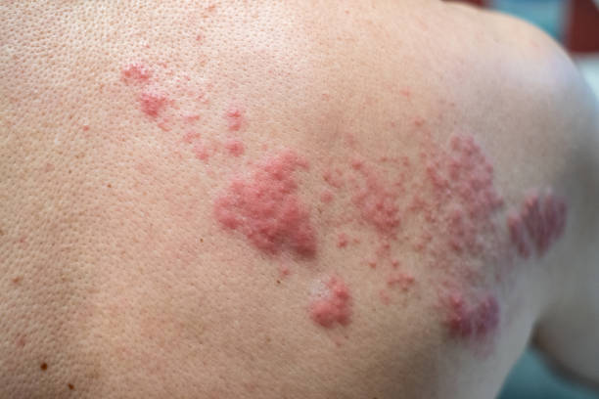
CAS nº 6
Une femme se présente avec un 2e épisode de zona en moins de 12 mois.
Comment assurer sa prise en charge?
Est-ce que son âge a un impact sur vos recommandations?

Slide 64
Démarche clinique
Diagnostic différentiel
Traitement de l’épisode avec un antiviral
Durée de 6 à 12 mois (opinion du comité d’experts)
Vacciner selon les recommandations

Slide 65
Diagnostic différentiel du zona*
Infection par herpès simplex 1 ou 2
Infection par coxsackie
Variole simienne
Syphilis
Conjonctivite, ulcération cornéenne, kératite ulcérative
Névralgie du trijumeau, paralysie de Bell
Dermatite atopique, eczéma
Rougeole atypique
Dermatite infectieuse, furonculose
Dorsalgie, lombalgie, compression spinale
Abcès dentaire
Maladie de Ménière
Herbe à puce
La manifestation clinique la plus importante du zona est dermatologique; elle évolue à partir d’une éruption maculopapulaire en lésions vésiculeuses, en pustules et finalement en croûtes. Les lésions regroupées sont typiquement unilatérales et, chez les personnes immunocompétentes, l’atteinte est le plus souvent limitée à un dermatome. Les dermatomes thoraciques, lombaires, cervicaux et ophtalmiques sont les plus souvent touchés.
Notes:
Références :
https://emedicine.medscape.com/article/1132465-differential
https://www.inspq.qc.ca/sites/default/files/publications/2381_pertinence_vaccination_zona_programme_quebecois_immunisation.pdf

Slide 66
Risque de récurrence
2e épisode de zona : risque de 6 % à 8 ans
A
Risque global
B
Statut immunologique
C
Affections concomitantes
D
Durée de la douleur liée au zona
0,20
0,20
Non
0,20
Non
0,20
0-30
Oui
Oui
31-90
0,15
0,15
0,15
0,15
≥ 91
Récurrence cumulée
Récurrence cumulée
Récurrence cumulée
Récurrence cumulée
0,10
0,10
0,10
0,10
0,05
0,05
0,05
0,05
p ≤ 0,0001
p ≤ 0,0001
p ≤ 0,0001
0
0
0
0
0
2
4
6
8
10
12
0
2
4
6
8
10
12
0
2
4
6
8
10
12
0
2
4
6
8
10
12
Temps (années)
Temps (années)
Temps (années)
Temps (années)
N^{bre} à risque
N^{bre} à risque
N^{bre} à risque
N^{bre} à risque
39 441
31 810
20 026
10 170
4200
1143
0
34 033
27 582
17 468
8834
3630
1005
0
21 057
17 333
11 374
5895
2465
702
1
33 222
27 084
17 214
8788
3707
1005
1
5408
4228
2558
1336
570
138
1
18 384
14 477
8652
4275
1735
441
2
3950
3069
1857
927
339
94
3
2269
1657
955
455
154
44
Notes:
Notes du conférencier :
Le risque véritable de récidive du zona chez des adultes immunocompétents ayant déjà eu le zona n’a pas été clairement établi, étant donné que l’incidence déclarée antérieurement variait en fonction des méthodes utilisées et de la durée du suivi. Récemment, Yawn et ses collaborateurs ont examiné les dossiers médicaux de 1669 résidents du comté d’Olmsted (Minnesota) âgés de plus de 22 ans et ont fait état d’un taux de récidive de 5,7 % (IC à 95 % : 4,4-6,9) au cours d’une période de 8 ans chez des personnes immunocompétentes au moment de leur première crise de zona. Il s’agit d’une donnée comparable à certaines estimations du taux d’incidence d’une première crise de zona.
Pour plus d’information :
Kim YJ, et coll. Recurrence Rate of Herpes Zoster and Its Risk Factors: a Population-based Cohort Study. J Korean Med Sci. 2019;34(2):e1. https://www.ncbi.nlm.nih.gov/pmc/articles/PMC6327089/#!po=36.1111
Agence de la santé publique du Canada. Une déclaration d’un comité consultatif (DCC) – Comité consultatif national de l’immunisation (CCNI) : mise à jour sur l’utilisation du vaccin contre le zona, [En ligne], 2014. [https://www.canada.ca/content/dam/phac-aspc/documents/services/publications/healthy-living/update-use-herpes-zoster-vaccine/hzv-vcz-fra.pdf].

Slide 67
Le déclin de l’immunité cellulaire en lien avec l’âge est associé avec une augmentation du risque de zona
Taux* de zona et de névralgie post-herpétique (NPH)† selon l’âge aux États-Unis
11
Zona
10
NPH
9
8
7
Taux
6
5
4
3
2
1
0
20
30
40
50
60
70
≥ 80
Âge (ans)
Notes:
Référence :
Harpaz R, Ortega-Sanchez IR, Seward JF; Advisory Committee on Immunization Practices (ACIP) Centers for Disease Control and Prevention (CDC). Prevention of herpes zoster: recommendations of the Advisory Committee on Immunization Practices (ACIP). MMWR Recomm Rep. 2008;57(RR-5):1-30;quiz CE2-4. PMID: 18528318. https://www.cdc.gov/mmwr/preview/mmwrhtml/rr5705a1.htm

Slide 68
Dans le cas d’un épisode antérieur de zona
CCNI
L’administration des 2 doses du VRZ (Zona-SU) peut être envisagée au moins 1 an après l’épisode de zona (recommandation discrétionnaire du CCNI)
Le PIQ recommande d’attendre un délai de 12 mois après un épisode de zona avant d’administrer le vaccin
La vaccination doit être retardée jusqu’à ce que la phase aiguë de la maladie soit passée et que les symptômes s’atténuent
PIQ
ACIP
ACIP: Advisory Committee on Immunization Practices; CCNI : Comité consultatif national de l’immunisation; PIQ : Protocole d’immunisation du Québec
Ministère de la Santé et des Services sociaux. PIQ, [En ligne], mis à jour le 3 février 2022. [https://www.msss.gouv.qc.ca/professionnels/vaccination/piq-vaccins/zona-su-vaccin-sous-unitaire-contre-le-zona/];
Agence de la santé publique du Canada. Recommandations à jour sur l’utilisation des vaccins contre le zona, [En ligne], 2018, mis à jour le 9 octobre 2019. [https://www.canada.ca/fr/services/sante/publications/vie-saine/recommandations-jour-utilisation-vaccins-contre-zona.html]; Anderson TC, et coll. MMWR Morb Mortal Wkly Rep. 2022;71(3):80-4.
Notes:
Notes du conférencier
À noter qu’antérieurement, le PIQ recommandait d’attendre un délai de 6 mois après un épisode de zona avant d’administrer le vaccin.

Slide 69
CAS nº 6
Une femme se présente avec un 2e épisode de zona en moins de 12 mois.
Messages clés du cas
Après avoir écarté les diagnostics différentiels, l’épisode aigu doit être traité
Pour un patient de < 50 ans, il faut déterminer le risque de zona selon son statut immunitaire et ses comorbidités
Pour les personnes de ≥ 50 ans, le PIQ recommande de vacciner
❐ Retour
Notes:
Notes du conférencier
Les personnes atteintes de zona présentent, dans la plupart des cas, une éruption qui touche un ou deux dermatomes adjacents (zona localisé). Dans la majorité des cas également, l’éruption apparaît sur le tronc, le long d’un dermatome thoracique. L’éruption ne traverse généralement pas la ligne médiane du corps. Dans des cas moins fréquents, l’éruption est davantage étendue et touche trois dermatomes et plus. Cette forme est appelée zona disséminé. Elle touche généralement des personnes dont le système immunitaire est déprimé ou supprimé. Le zona disséminé est parfois difficile à distinguer de la varicelle.
Référence :
https://www.cdc.gov/shingles/hcp/clinical-overview.html
La manifestation clinique la plus importante du zona est dermatologique; elle évolue à partir d’une éruption maculopapulaire, en lésions vésiculeuses, pustules et finalement en croûtes. Les lésions regroupées sont typiquement unilatérales et, chez les personnes immunocompétentes, l’atteinte est le plus souvent limitée à un dermatome. Les dermatomes thoraciques, lombaires, cervicaux et ophtalmiques sont les plus souvent touchés.
Référence :
https://www.inspq.qc.ca/sites/default/files/publications/2381_pertinence_vaccination_zona_programme_quebecois_immunisation.pdf

Slide 70

CAS nº 7
Un homme de 55 ans infecté par le VIH depuis 20 ans (traité efficacement) a reçu le vaccin Zona-SU il y a 5 ans.
Faut-il revacciner?

Slide 71
Persistance de l’immunité : vaccin Zona-SU
Chez des adultes de ≥ 60 ans, l’immunogénicité procurée par le vaccin Zona-SU est demeurée au-dessus du taux enregistré avant l’immunisation durant 10 ans après l’administration du premier vaccin
Les modélisations indiquent que la protection devrait durer au moins 20 ans
Notes:
Notes du conférencier
Veuillez noter que ces informations ne s'appliquent pas spécifiquement à une population atteinte de VIH.
Immunogénicité
La réponse immunitaire à la vaccination a été évaluée chez tous les sujets des études à double insu avec placebo.
Deux doses de vaccin Zona‑SU ont induit des réponses humorales et cellulaires très fortes contre la glycoprotéine E du virus varicelle‑zona. Ces réponses étaient observées même chez les adultes de plus de 70 ans. Elles ont subsisté au-dessus de la ligne de base pendant au moins 9 ans.
Référence :
https://www.msss.gouv.qc.ca/professionnels/vaccination/piq-vaccins/zona-su-vaccin-sous-unitaire-contre-le-zona/

Slide 72
Causes d’immunodépression importantes
Déficience immunitaire congénitale ex. : syndrome de Di George, agammaglobulinémie ou hypogammaglobulinémie
Leucémie, lymphome, myélome multiple ou cancer non hématologique ex. : immunodépression causée par la maladie, la chimiothérapie ou la radiothérapie
Agents immunodépresseurs ex. : chimiothérapie, radiothérapie, corticostéroïdes, agents biologiques
Déficits immunitaires acquis ex. : infection par le VIH et sida
VIH : virus de l’immunodéficience humaine
Ministère de la Santé et des Services sociaux. PIQ. [En ligne], mis à jour le 11 mai 2022. [https://www.msss.gouv.qc.ca/professionnels/vaccination/piq-vaccinologie-pratique/immunodepression/].
Notes:
Notes du conférencier
Les thérapies immunodépressives (traitements immunodépresseurs) sont utilisées pour les greffes d’organes, les greffes de cellules souches hématopoïétiques, les cancers et un grand nombre de maladies chroniques inflammatoires ou auto‑immunes. Ce sont :
les radiothérapies et chimiothérapies contre les cancers, hématologiques et non hématologiques (tumeur solide);
les agents biologiques pour le traitement de maladies chroniques inflammatoires ou auto‑immunes (voir Agents de rémission de l'arthrite et agents biologiques);
les corticostéroïdes à dose immunodépressive (voir Corticothérapie);
la médication à la suite de greffes d’organes ou de cellules souches hématopoïétiques (voir Greffes).
L’immunodépression varie selon la nature du médicament, la dose et la durée du traitement. Lorsqu’une personne prend plusieurs médicaments immunodépresseurs à doses considérées comme faibles, il revient au médecin traitant de juger si la synergie entre ces médicaments amène une immunodépression significative.

Slide 73
Vaccins contre le zona : indications (PIQ)
Le CIQ recommande l’utilisation du vaccin Zona-SU de préférence à celle du vaccin Zona-VA
Les personnes âgées de 80 ans et plus
Les personnes immuno-déprimées de ≥ 18 ans
G
G
Les personnes de ≥ 50 ans
R
Les personnes de 18 à 49 ans qui présentent des conditions médicales chroniques augmentant leur risque de zona ou de ses complications*
A
Notes:
Notes du conférencier
CCNI : devrait être offert aux personnes de 50 ans et plus qui ne présentent pas de contre-indication.

Slide 74
Démarche clinique
Importance de consulter le Registre de vaccination du Québec pour valider si les 2 doses ont été reçues, puis qu’il s’agit bien du vaccin Zona-SU et non du Zona-VA
Si le calendrier de vaccination a été interrompu, le poursuivre là où il a été arrêté, même si l’intervalle représente des années
Aucune indication actuellement pour revacciner
Importance de suivre les mises à jour futures puisqu’on vaccinera de plus en plus dès 18 ans
Notes:
Notes du conférencier
À noter que le Registre de vaccination du Québec a été progressivement mis en service de juin 2014 à décembre 2018 dans les différentes régions du Québec. Disponibilité des vaccins au Canada : • Premier vaccin zona-VA : 2008 • Premier vaccin zona-SU : 2017
Référence :
https://www.quebec.ca/informations-et-services/sante/vos-informations-de-sante/registre-de-vaccination-du-quebec/description

Slide 75
CAS nº 7
Un homme de 55 ans infecté par le VIH depuis 20 ans (traité efficacement par des antirétroviraux) a reçu le vaccin Zona-SU il y a 5 ans.
Messages clés du cas
Le VIH entraîne un état amenant une immunodépression relative
Toutes les personnes de ≥ 18 ans infectées par le VIH devraient être vaccinées
À l’heure actuelle, les données de persistance de l’immunité avec le vaccin Zona-SU sont disponibles à 10 ans
❐ Retour

Slide 76

CAS nº 8
Une femme de 35 ans atteinte de diabète se présente pour un rendez-vous de suivi.
Profitez-vous de l’occasion pour lui parler de son risque de développer un zona et ses complications?
Quelles sont les recommandations?
Notes:
Notes du conférencier
Le type de diabète n'est pas spécifié afin de pouvoir discuter du DT1 et DT2.

Slide 77
Conditions médicales chroniques associées à un risque augmenté de zona
Arthrite rhumatoïde
Lupus érythémateux disséminé
Maladie intestinale inflammatoire chronique
Bronchopneumopathie chronique obstructive (BPCO) ou asthme bronchique
Maladies rénales chroniques
Diabète insulinodépendant
Notes:
Notes du conférencier :
Diabète et NPH :
De plus en plus de données probantes semblent indiquer que le diabète représente un facteur de risque important, autant pour le zona que pour la névralgie post-herpétique. De plus, la névralgie post-herpétique
semble être plus grave et plus persistante chez les patients atteints de diabète.
Référence :
Papagianni M, Metallidis S, Tziomalos K. Herpes Zoster and Diabetes Mellitus: A Review. Diabetes Ther. 2018:9:545-50. https://link.springer.com/content/pdf/10.1007/s13300-018-0394-4.pdf
La relation la plus importante observée portait sur l’influence du diabète sur la sensibilité d’une personne au zona et sur son expérience avec celui-ci (Kawai et Yawn, 2017; ASPC, 2022; Saadatian-Elahi, et coll., 2020). Par exemple, on a constaté que le diabète était associé à un risque 1,3 fois plus élevé de zona (Kawai et Yawn, 2017), possiblement à cause d’une immunité plus faible contre le virus varicelle-zona comparativement aux autres participants (Okamoto, et coll., 2009). Les personnes atteintes de diabète ont également un risque accru de présenter des complications liées à la NPH (Forbes, et coll., 2016). Toutefois, les affections chroniques semblent généralement augmenter la probabilité d’apparition du zona au sein des populations jeunes comparativement aux populations âgées (Russell, et coll., 2014).
Référence :
National Institute on Ageing. The Overlooked Issue of Shingles Infections in Older Canadians And How to Address It! Toronto (Ontario), National Institute on Ageing, Ryerson University, 2022.
Diabète de type 2 et zona :
Plusieurs études ont montré que la prévalence du zona était supérieure chez les patients atteints de diabète de type 2 (DT2) que chez les témoins appariés selon l’âge.
Dans une grande étude rétrospective récente (n = 420 515 cas de zona), le DT2 augmentait de 18 % le risque de douleur post-herpétique persistante.
Référence :
Papagianni M, Metallidis S, Tziomalos K. Herpes Zoster and Diabetes Mellitus: A Review. Diabetes Ther. 2018:9:545-50. https://link.springer.com/content/pdf/10.1007/s13300-018-0394-4.pdf
Pour plus d'information sur le fardeau en lien avec le diabète :
Comité sur l’immunisation du Québec. Vaccination des personnes immunosupprimées âgées de 18 à 49 ans et des adultes avec des maladies chroniques : vaccin sous-unitaire adjuvanté contre le zona (Zona-SU),
Institut national de santé publique du Québec, [En ligne], août 2020. [https://www.inspq.qc.ca/sites/default/files/publications/2705_vaccin_zona_immunosupprimees_maladies_chroniques.pdf].
Section 3.3 : Fardeau du zona chez les adultes atteints de maladies chroniques

Slide 78
Vaccins contre le zona : indications (PIQ)
Le CIQ recommande l’utilisation du vaccin Zona-SU de préférence à celle du vaccin Zona-VA
Les personnes âgées de 80 ans et plus
Les personnes immuno-déprimées de ≥ 18 ans
G
G
Les personnes de ≥ 50 ans
R
Les personnes de 18 à 49 ans qui présentent des conditions médicales chroniques augmentant leur risque de zona ou de ses complications
A
Notes:
Notes du conférencier
CCNI : devrait être offert aux personnes de 50 ans et plus qui ne présentent pas de contre-indication.
Recommandation de l'ACIP :
L’Advisory Committee on Immunisation Practice (ACIP) aux États-Unis recommande la vaccination avec le vaccin Zona-SU chez les adultes de 50 ans et plus qui souffrent de problèmes de santé
chroniques (par exemple insuffisance rénale chronique, diabète insulinodépendant, polyarthrite rhumatoïde, maladie pulmonaire chronique), sauf s'il existe une contre-indication ou une précaution à recevoir le
vaccin.
Référence :
https://www.inspq.qc.ca/sites/default/files/publications/2705_vaccin_zona_immunosupprimees_maladies_chroniques.pdf

Slide 79
Est-ce que votre recommandation serait différente si cette jeune femme était enceinte? Ou si elle allaitait?

Slide 80
Grossesse et allaitement
PIQ
Étant donné le caractère non urgent de la vaccination contre le zona, on attendra après la grossesse et l’allaitement avant d’administrer le vaccin, s’il est indiqué.
CCNI
Le vaccin Zona-SU devrait être utilisé avec précaution chez les femmes enceintes (puisque nous n’avons aucune donnée sur son utilisation dans cette population) ou qui allaitent (puisque les effets sur les nouveau-nés allaités par les femmes ayant reçu le vaccin n’ont pas été étudiés)
Immunization Action Coalition
L’allaitement N’EST PAS une situation nécessitant la précaution lors de la vaccination avec le vaccin Zona-SU; Les vaccins recombinants tels que le vaccin Zona‑SU ne présentent aucun risque connu pour les mères qui allaitent ni pour leurs nourrissons
CCNI : Comité consultatif national de l’immunisation; PIQ : Protocole d’immunisation du Québec
Ministère de la Santé et des Services sociaux. PIQ. [En ligne], mis à jour le 3 février 2022. [https://www.msss.gouv.qc.ca/professionnels/vaccination/piq-vaccins/zona-su-vaccin-sous-unitaire-contre-le-zona/];
Agence de la santé publique du Canada. Recommandations à jour sur l’utilisation des vaccins contre le zona, [En ligne], 2018, mis à jour le 9 octobre 2019. [https://www.canada.ca/fr/services/sante/publications/vie-saine/recommandations-jour-utilisation-vaccins-contre-zona.html]; Immunization Action Coalition. Zoster (shingles), [En ligne], mis à jour le 9 mars 2022. [https://www.immunize.org/askexperts/experts_zos.asp].
Notes:
Notes du conférencier
Allaitement :
PIQ : L’utilisation du vaccin Zona-SU n’a pas été étudiée chez les femmes enceintes ou allaitantes. Étant donné le caractère non urgent de cette vaccination, on attendra après cette situation avant d’administrer le vaccin, s’il est indiqué.
CCNI : Vaccin recombinant contre le zona (VRZ) : Ce vaccin devrait être utilisé avec précaution chez les femmes enceintes (puisque nous n’avons aucune donnée sur son utilisation dans cette population) ou qui allaitent (puisque les effets sur les nouveau-nés allaités par les femmes ayant reçu le vaccin n’ont pas été étudiés). L’innocuité et l’efficacité du vaccin chez les personnes de moins de 18 ans n’ont pas été étudiées et on ne possède que des données limitées sur son utilisation chez les personnes immunodéprimées de 50 ans et plus. (https://www.canada.ca/fr/sante-publique/services/publications/vie-saine/guide-canadien-immunisation-partie-3-vaccination-populations-particulieres/page-4-immunisation-durant-grossesse-allaitement.html#p3c3a6)
Immunize.org : L’allaitement N’EST PAS une situation nécessitant la précaution lors de la vaccination avec SHINGRIX (VRZ). Les vaccins recombinants tels que le VRZ ne présentent aucun risque connu pour les mères qui allaitent ni pour leurs nourrissons.

Slide 81
CAS nº 8
Une femme de 35 ans atteinte de diabète se présente pour un rendez-vous de suivi.
Messages clés du cas
Le PIQ autorise l’utilisation du vaccin Zona-SU pour les personnes âgées de 18 à 49 ans qui présentent des conditions médicales chroniques augmentant leur risque de zona ou de ses complications (dont le diabète insulinodépendant)
Chez la femme enceinte : on attendra après la grossesse avant d’administrer le vaccin, s’il est indiqué
❐ Retour

Slide 82
Conclusion
Avez-vous d’autres questions brûlantes?
Quel est l’apprentissage clé que vous mettrez en pratique à la suite de la formation d’aujourd’hui?

Slide 83
Évaluation
Merci de compléter l’évaluation au http://evaluation.fmoq.org/
Numéro d’activité : XXXXX

Slide 84
DIAPOSITIVES DE RÉSERVE

Slide 85






Le système adjuvant AS01_{B} amplifie la réponse immunitaire à la gE
Comme les autres adjuvants, AS01 induit une réponse inflammatoire locale et passagère¹
Cette inflammation passagère, souvent associée à des symptômes locaux ou généraux, stimule une réponse puissante et durable spécifique du VVZ²
AS01_{B} + gE
Muscle
Système circulatoire ou tissus
Anticorps dirigés contre la gE
Préparation avec adjuvant
Réponse immunitaire
Réponse immunitaire à long terme
Ganglion lymphatique
Réponse immunitaire puissante et plus large
Lymphocyte T CD4⁺ dirigé contre la gE
Lymphocyte B dirigé contre la gE
Préparation sans adjuvant
Cellules immunitaires dirigées contre la gE
Jours
Temps
Mois-années
D’après Didierlaurent AM, et coll. Exp Rev Vac. 2017¹.
Aux fins de conceptualisation seulement.
Figure adaptée de Garçon N, et coll. Perspect Vaccinol. 2011³.

Slide 86
Indications de traitement par voie intraveineuse du zona
Indications strictes d’acyclovir par voie intraveineuse (de 10 mg/kg à 12 mg/kg, toutes les 8 heures)
Immunodépression importante
Greffe de moelle osseuse allogénique < 4 mois
Maladie du greffon contre l’hôte
Greffe avec thérapie antirejet vigoureuse
Maladie disséminée (cutanée ou viscérale)
Zona ophtalmique grave ou chez le patient immunodéprimé
Complications neurologiques (encéphalite, myélite, vasculopathie)
Nécrose rétinienne
Acyclovir par voie intraveineuse à considérer
Maladie non maîtrisée (apparition de nouvelles vésicules après 7 jours de traitement par voie orale)

Slide 87
Erreurs de vaccination après la vaccination par le VRZ¹
Pharmacovigilance du 13 octobre 2017 au 10 février 2019
Parmi les déclarations spontanées, 3579 (22,9 %) se rapportaient à des erreurs de vaccination après l’administration du VRZ^{a,b} :
29,7 % (n = 1062)
26,7 % (n = 956)
16,4 % (n = 585)
12,9 % (n = 463)
14,3 % (n = 513)
Erreur dans la préparation ou la reconstitution du produit
Administration inappropriée ou incomplète
Mauvaise voie d’administration
Erreur dans l’entreposage du produit
Autre erreur
Au total, 17,3 % des rapports d’erreur de vaccination étaient associés à des symptômes (principalement des réactions au point d’injection après l’administration par voie SC).

Slide 88
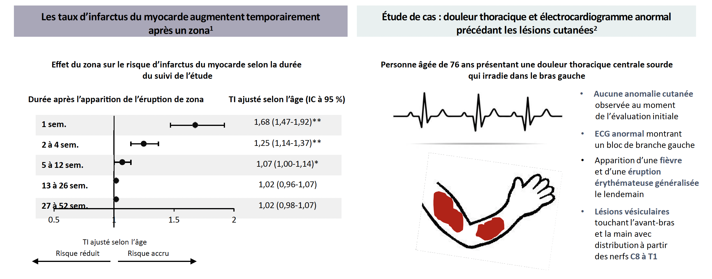
De nouvelles données indiquent un risque accru d’évènements cardiovasculaires aigus à la suite d’un cas de zona

Slide 89
PHOTOS SUPPLÉMENTAIRES

Slide 90
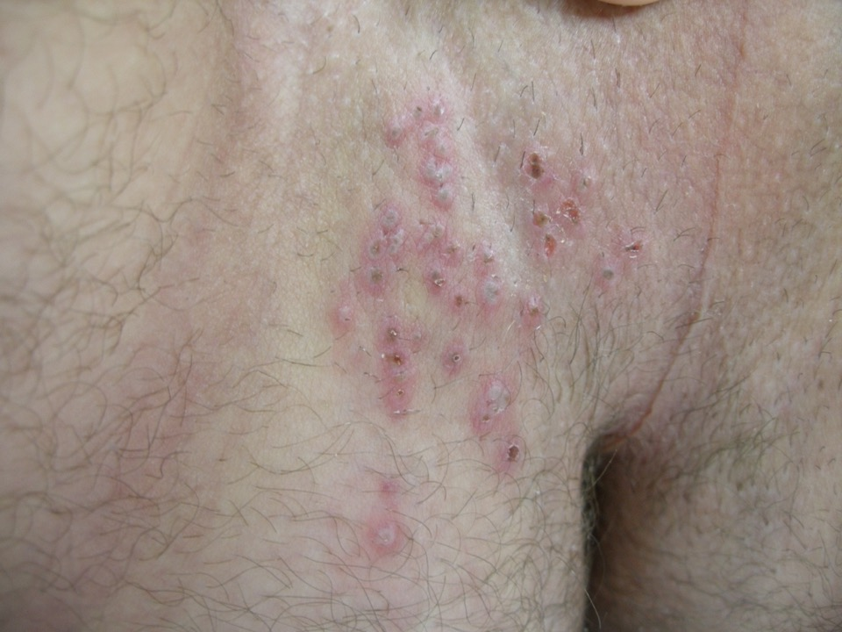
Même chez les gens en santé!
*Photo fournie par le D^{r} Steben.

Slide 91


Clinique imprévisible
Présentation initiale
3 jours après
*Photos fournies par le D^{r} Steben.

Slide 92
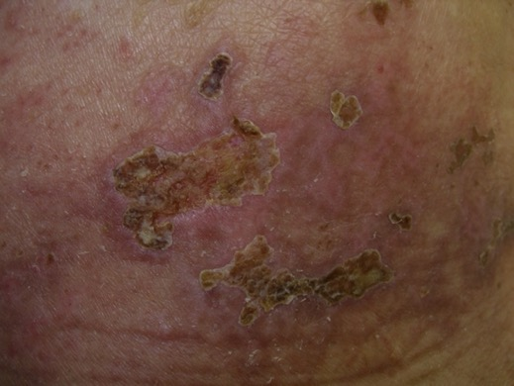
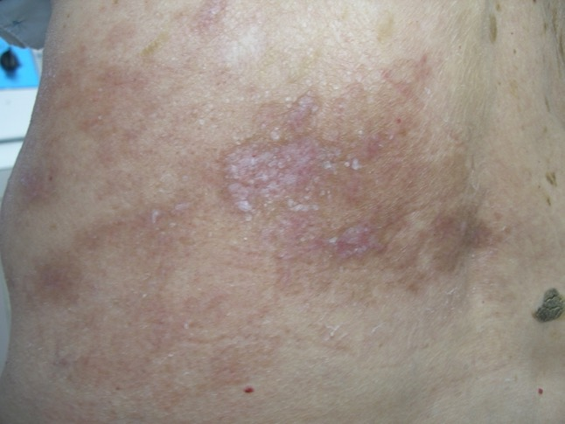
Cicatrices = rappel douloureux et inesthétique!
*Photos fournies par le D^{r} Steben.

